Slide 1


C语言程序设计
共享学报
制作：电子信息类2305班全部同学
二〇二三年拾贰月

Slide 2
专题二 数据类型、运算符和表达式

Slide 3
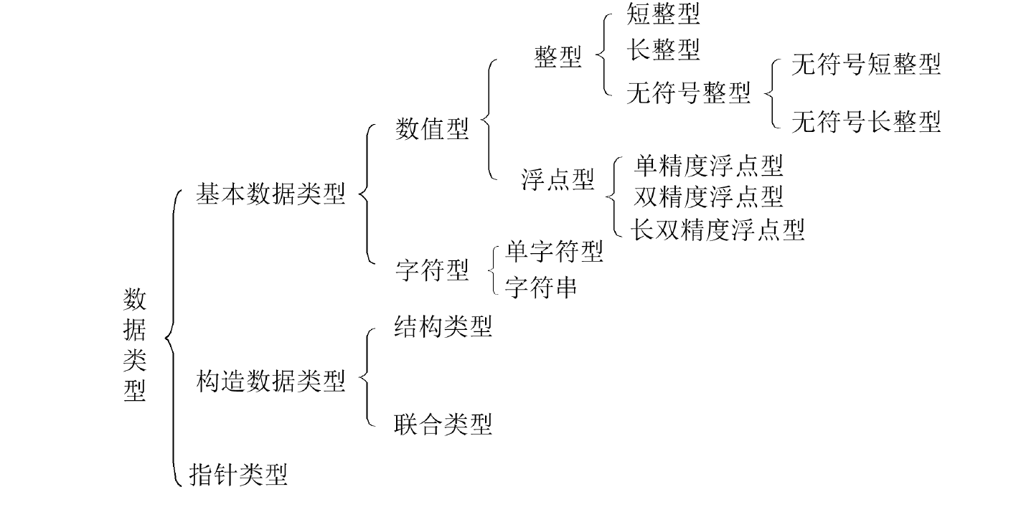

Slide 4
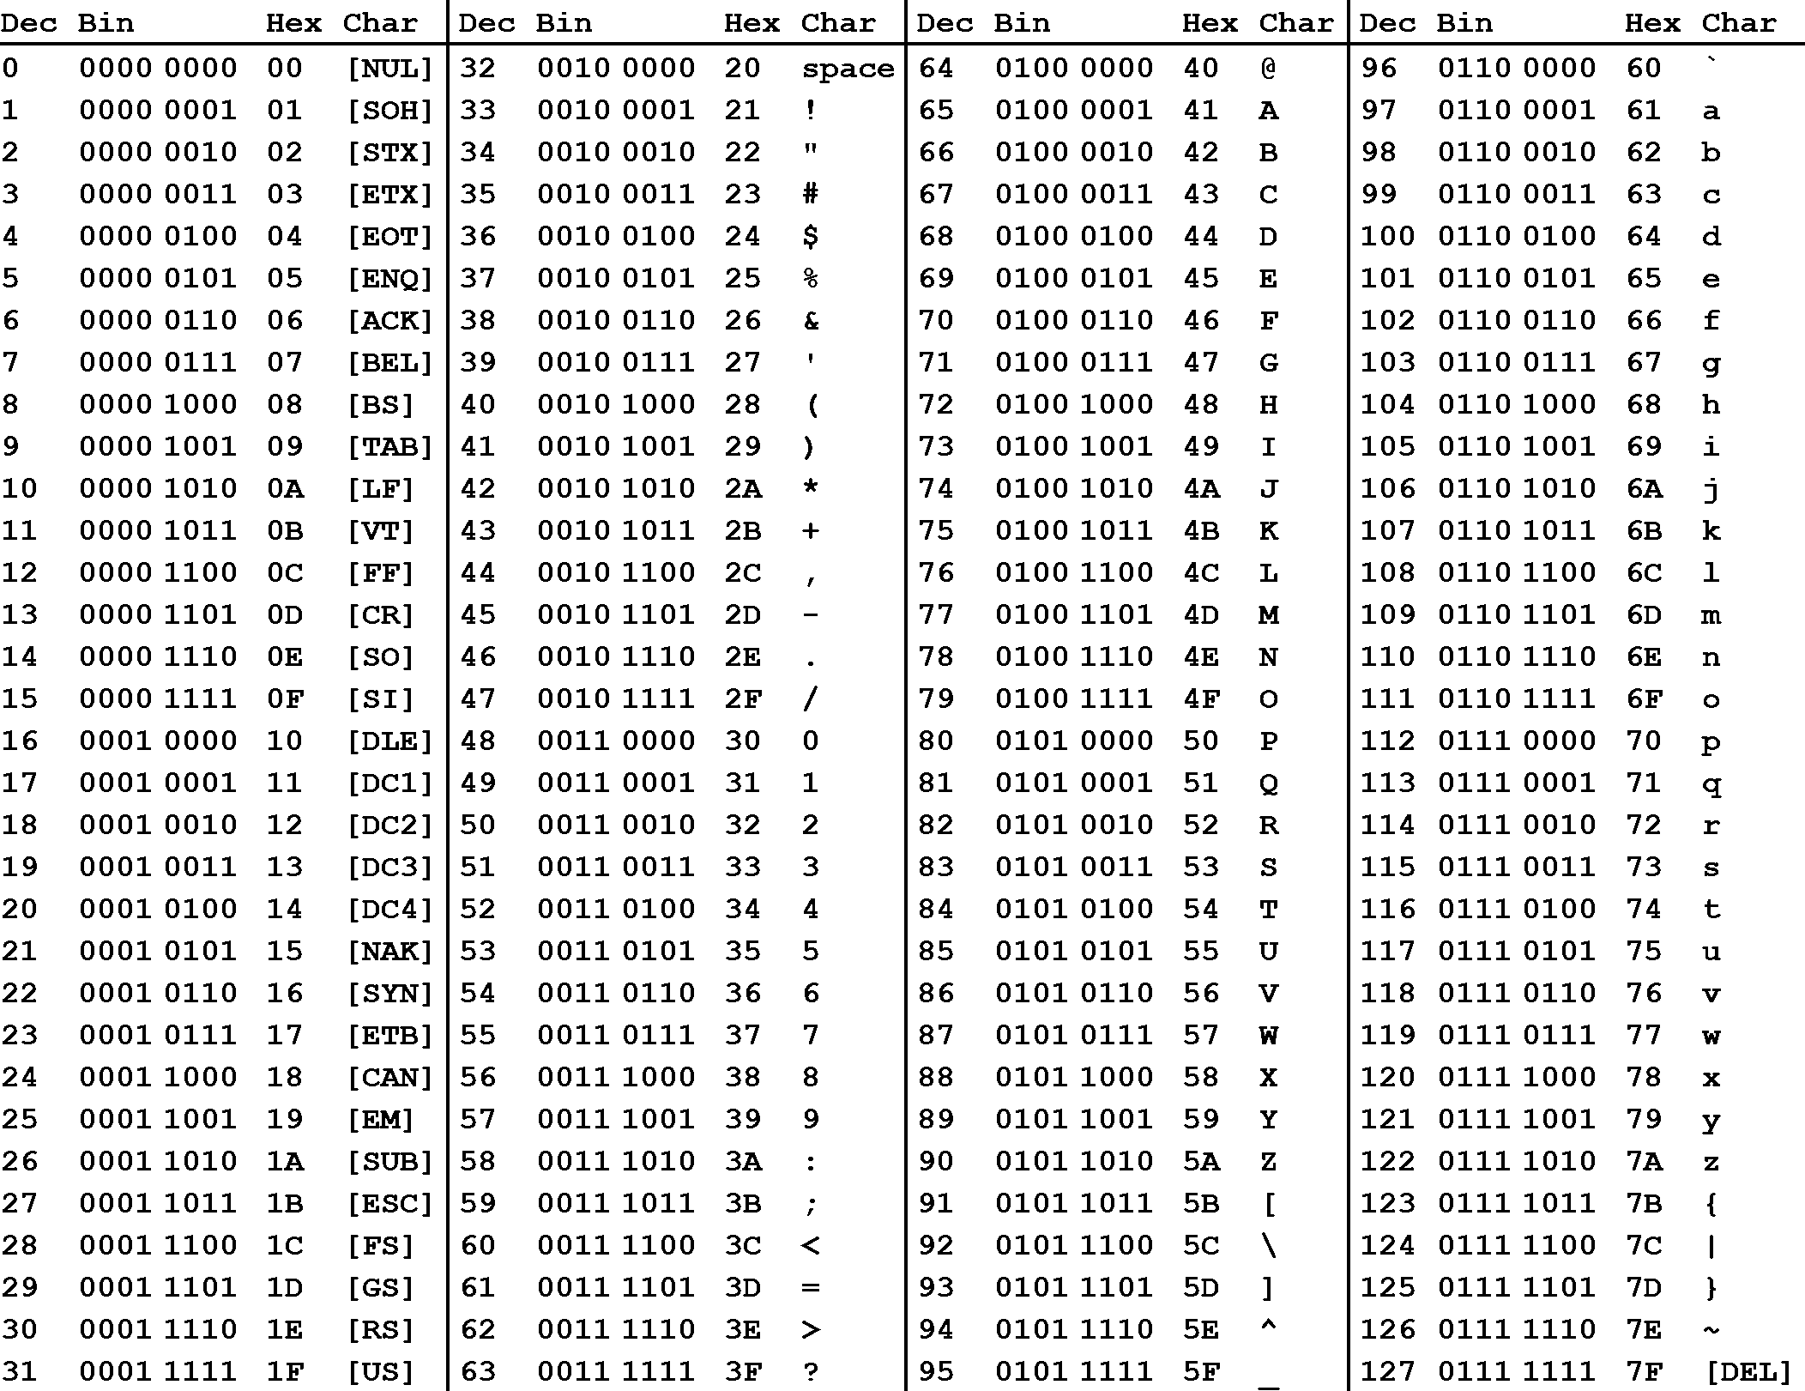

Slide 5
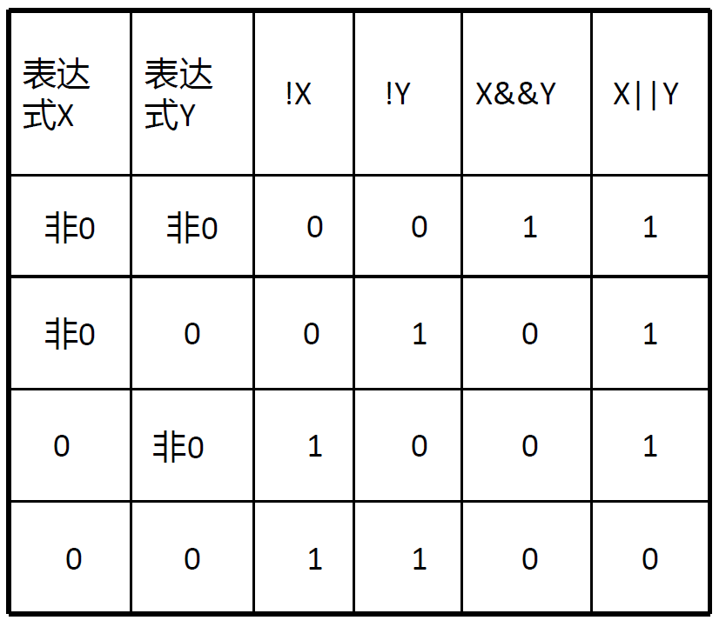

Slide 6
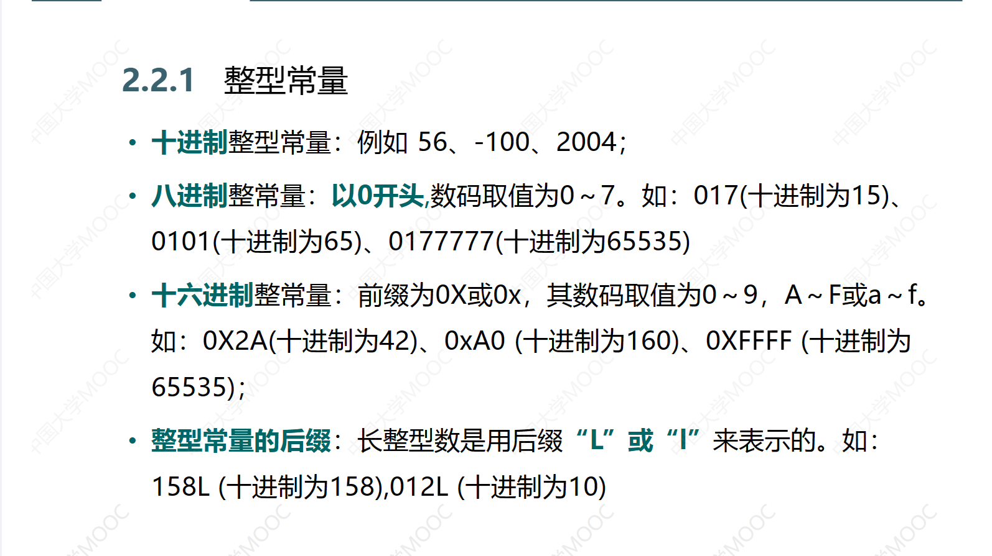

Slide 7
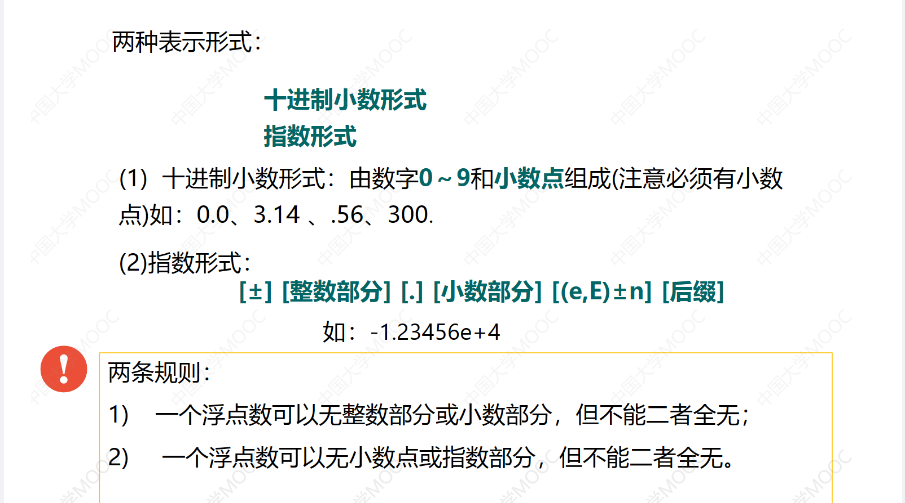

Slide 8
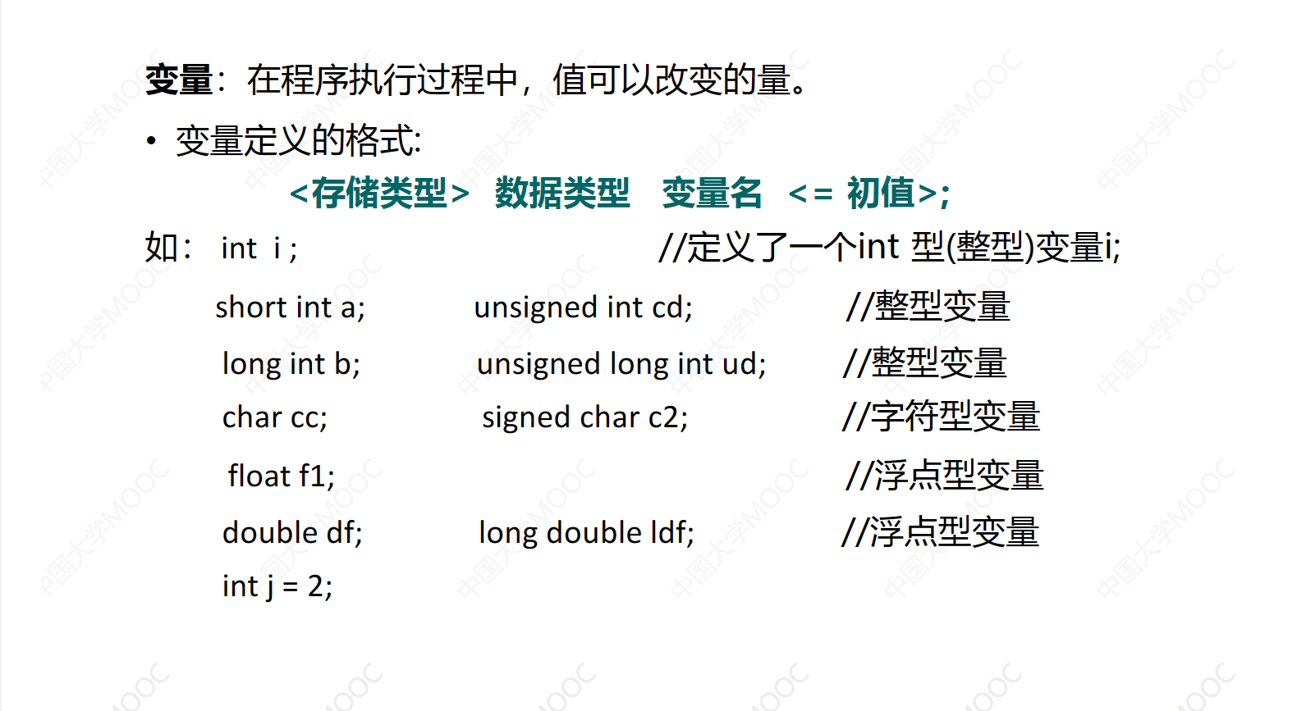

Slide 9
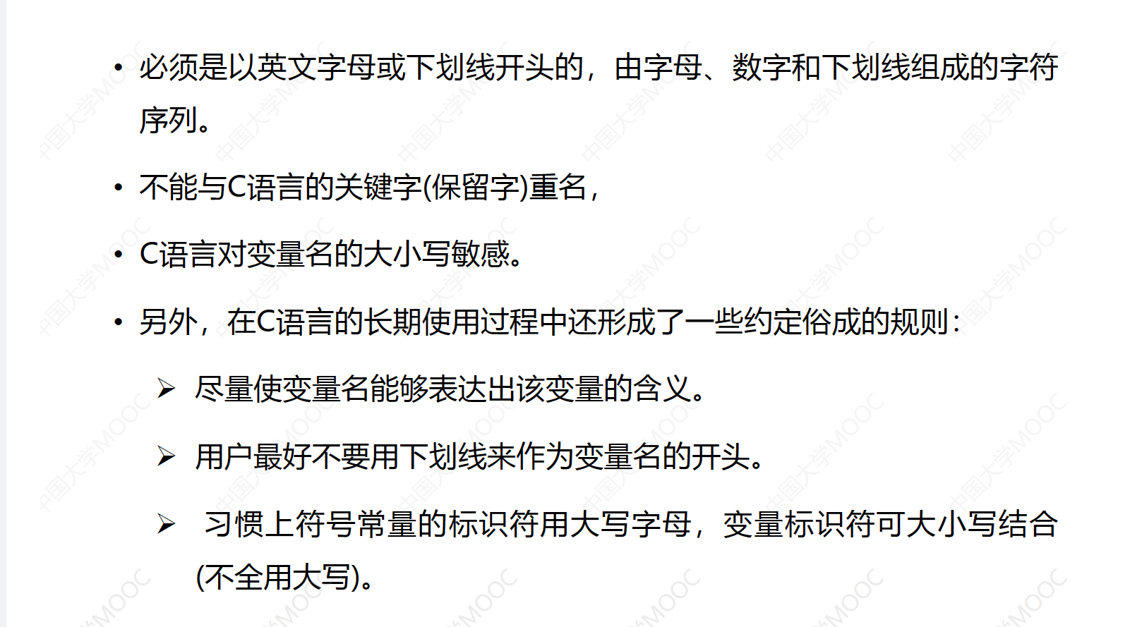

Slide 10
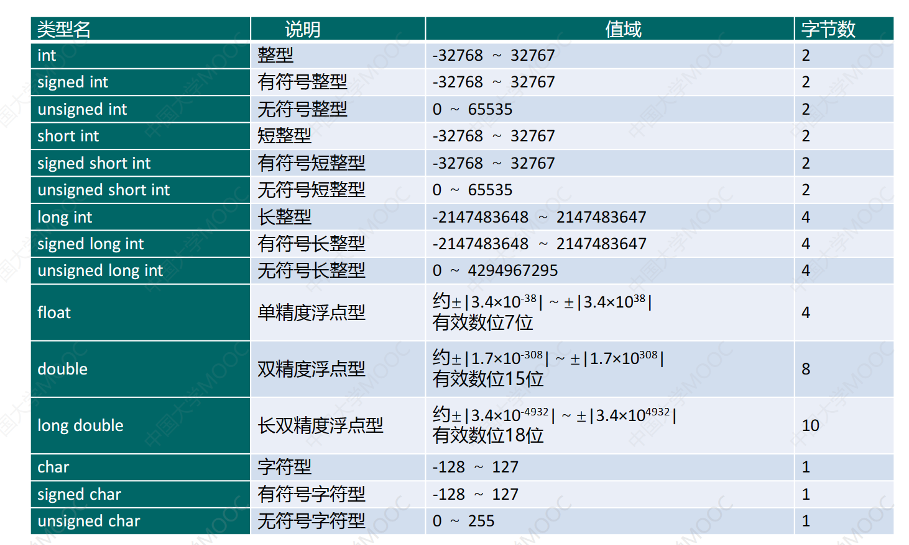

Slide 11
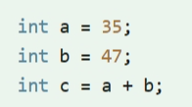
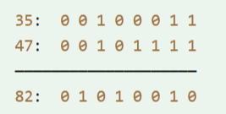
位运算（&、|、^、~、>>、<<）
一、位运算概述
现代计算机中所有的数据二进制的形式存储在设备中。即 0、1 两种状态，计算机对二进制数据进行的运算(+、-、*、/)都是叫位运算，即将符号位共同参与运算的运算。
口说无凭，举一个简单的例子来看下 CPU 是如何进行计算的，比如这行代码：
计算两个数的和，因为在计算机中都是以二进制来进行运算，所以上面我们所给的 int 变量会在机器内部先转换为二进制在进行相加：
所以，相比在代码中直接使用(+、-、*、/)运算符，
合理的运用位运算更能显著提高代码在机器上的执行效率。

Slide 12
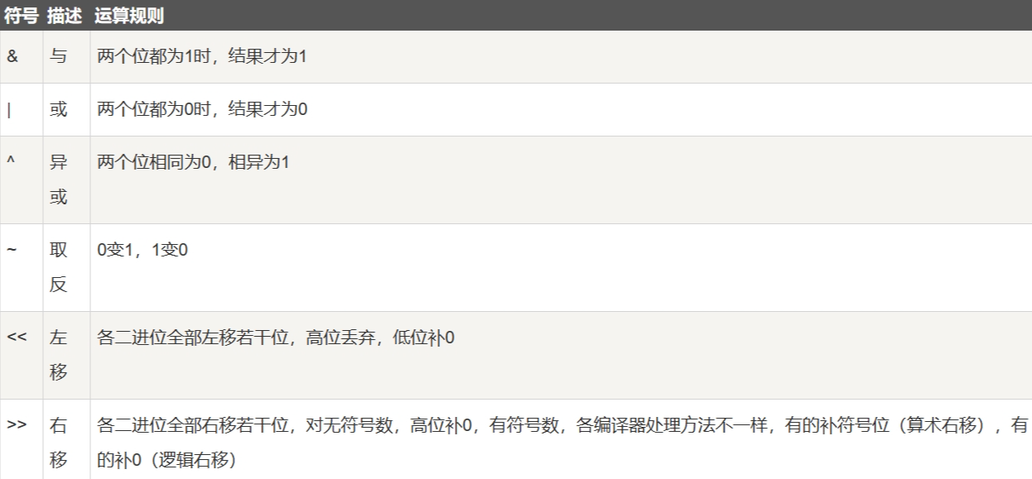
位运算（&、|、^、~、>>、<<）
二、位运算概览

Slide 13
位运算（&、|、^、~、>>、<<）
三、各运算符介绍
1.按位与运算符（&）
定义：参加运算的两个数据，按二进制位进行"与"运算。
运算规则：
0&0=0 0&1=0 1&0=0 1&1=1
总结：两位同时为1，结果才为1，否则结果为0。
例如：3&5 即 0000 0011& 0000 0101 = 0000 0001，因此 3&5 的值得1。
注意：负数按补码形式参加按位与运算。
与运算的用途：
1）清零
如果想将一个单元清零，即使其全部二进制位为0，只要与一个各位都为零的数值相与，结果为零。
2）取一个数的指定位
比如取数 X=1010 1110 的低4位，只需要另找一个数Y，令Y的低4位为1，其余位为0，即Y=0000 1111，然后将X与Y进行按位与运算（X&Y=0000 1110）即可得到X的指定位。
3）判断奇偶
只要根据最未位是0还是1来决定，为0就是偶数，为1就是奇数。因此可以用if ((a & 1) == 0)代替if (a % 2 == 0)来判断a是不是偶数。

Slide 14
位运算（&、|、^、~、>>、<<）
三、各运算符介绍
2.按位或运算符（|）
定义：参加运算的两个对象，按二进制位进行"或"运算。
运算规则：
0|0=0 0|1=1 1|0=1 1|1=1
总结：参加运算的两个对象只要有一个为1，其值为1。
例如：3|5即 0000 0011| 0000 0101 = 0000 0111，因此，3|5的值得7。
注意：负数按补码形式参加按位或运算。
或运算的用途：
1）常用来对一个数据的某些位设置为1
比如将数 X=1010 1110 的低4位设置为1，只需要另找一个数Y，令Y的低4位为1，其余位为0，即Y=0000 1111，然后将X与Y进行按位或运算（X|Y=1010 1111）即可得到。

Slide 15
位运算（&、|、^、~、>>、<<）
三、各运算符介绍
3.异或运算符（^）
定义：定义：参加运算的两个数据，按二进制位进行"异或"运算。
运算规则：
0^0=0 0^1=1 1^0=1 1^1=0
总结：参加运算的两个对象，如果两个相应位相同为0，相异为1。
异或的几条性质:
1、交换律
2、结合律 (a^b)^c == a^(b^c)
3、对于任何数x，都有 x^x=0，x^0=x
4、自反性: a^b^b=a^0=a;
异或运算的用途：
1）翻转指定位
比如将数 X=1010 1110 的低4位进行翻转，只需要另找一个数Y，令Y的低4位为1，其余位为0，即Y=0000 1111，然后将X与Y进行异或运算（X^Y=1010 0001）即可得到。
2）与0相异或值不变
例如：1010 1110 ^ 0000 0000 = 1010 1110
3）交换两个数

Slide 16
位运算（&、|、^、~、>>、<<）
三、各运算符介绍
4.取反运算符 (~)
定义：参加运算的一个数据，按二进制进行"取反"运算。
运算规则：
~1=0
~0=1
总结：对一个二进制数按位取反，即将0变1，1变0。
异或运算的用途：
1）使一个数的最低位为零
使a的最低位为0，可以表示为：a & ~1。~1的值为 1111 1111 1111 1110，再按"与"运算，最低位一定为0。因为" ~"运算符的优先级比算术运算符、关系运算符、逻辑运算符和其他运算符都高。

Slide 17
位运算（&、|、^、~、>>、<<）
三、各运算符介绍
5.左移运算符（<<）
定义：将一个运算对象的各二进制位全部左移若干位（左边的二进制位丢弃，右边补0）。
设 a=1010 1110，a = a<< 2 将a的二进制位左移2位、右补0，即得a=1011 1000。
若左移时舍弃的高位不包含1，则每左移一位，相当于该数乘以2。
6.右移运算符（>>）
定义：将一个数的各二进制位全部右移若干位，正数左补0，负数左补1，右边丢弃。
例如：a=a>>2 将a的二进制位右移2位，左补0 或者 左补1得看被移数是正还是负。
操作数每右移一位，相当于该数除以2。

Slide 18
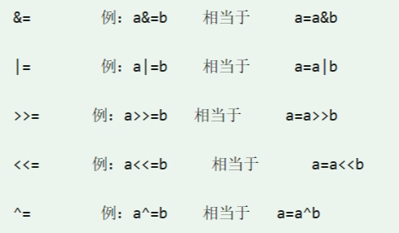
位运算（&、|、^、~、>>、<<）
三、各运算符介绍
7.复合赋值运算符
运算规则：和前面讲的复合赋值运算符的运算规则相似。
不同长度的数据进行位运算：如果两个不同长度的数据进行位运算时，系统会将二者按右端对齐，然后进行位运算。
以"与运算"为例说明如下：我们知道在C语言中long型占4个字节，int型占2个字节，如果一个long型数据与一个int型数据进行"与运算"，右端对齐后，左边不足的位依下面三种情况补足，
1）如果整型数据为正数，左边补16个0。
2）如果整型数据为负数，左边补16个1。
3）如果整形数据为无符号数，左边也补16个0。

Slide 19
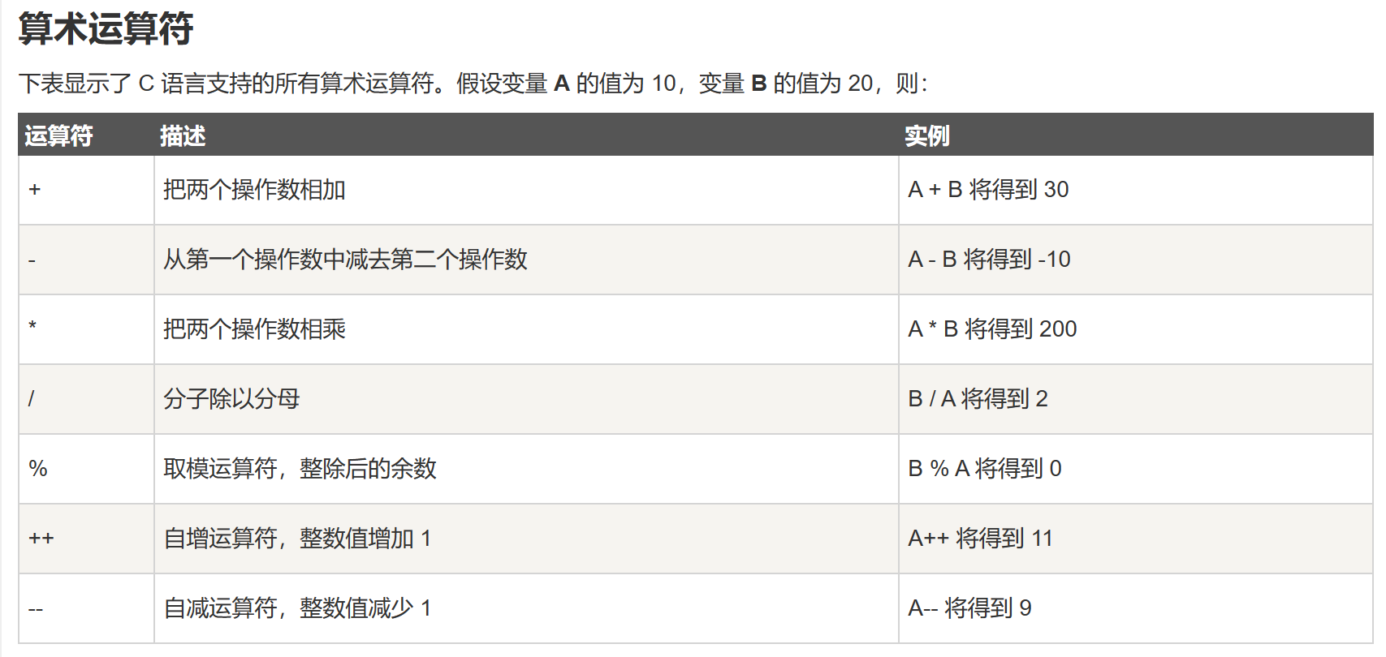

Slide 20
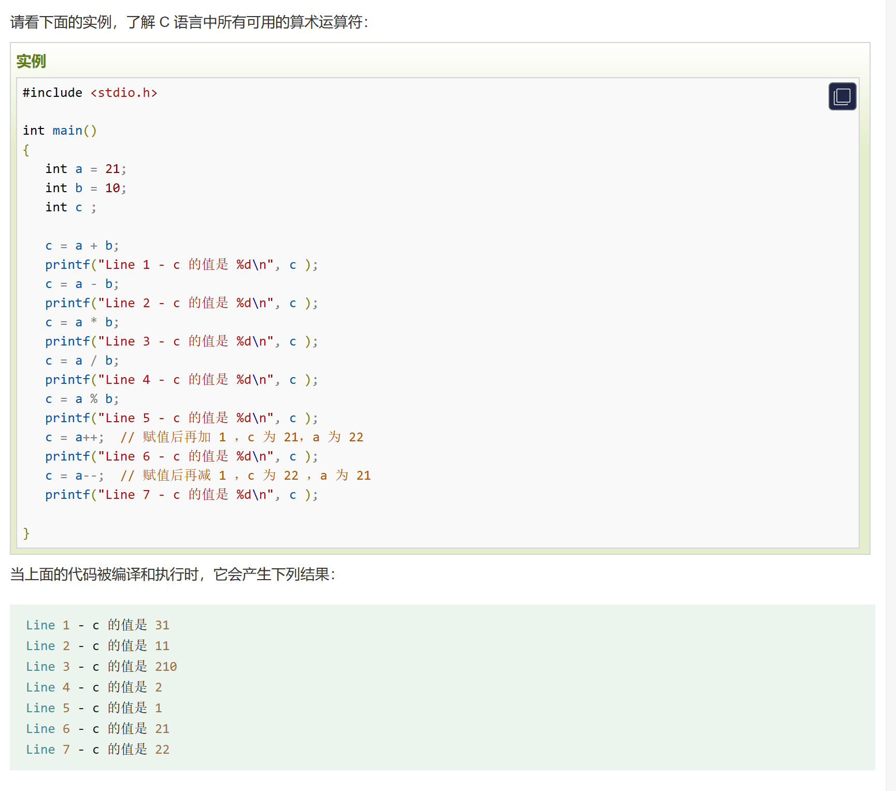

Slide 21
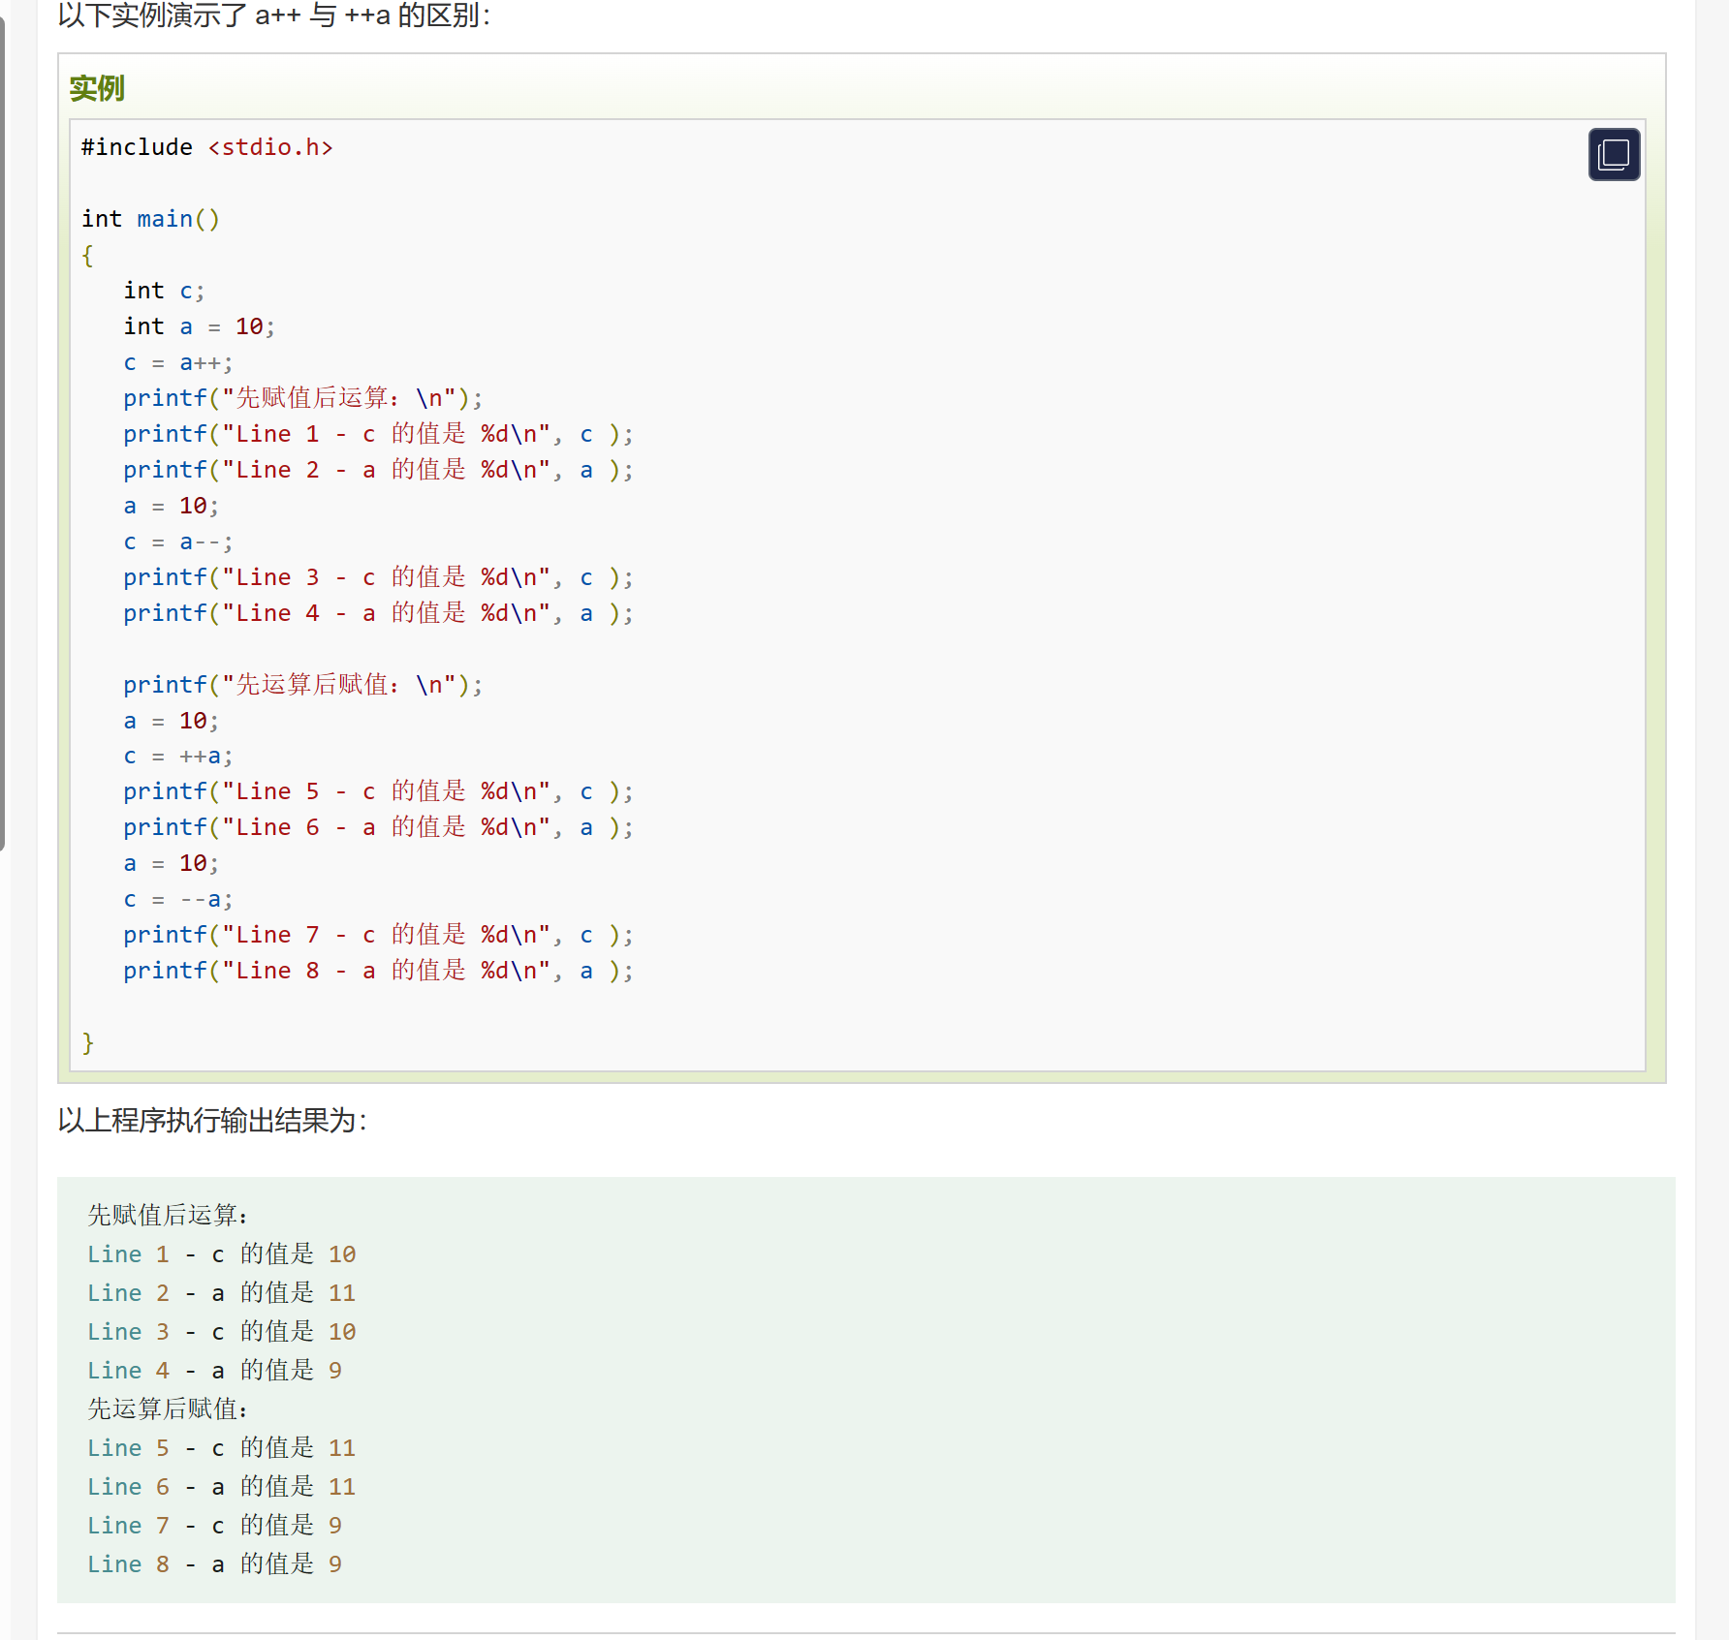

Slide 22
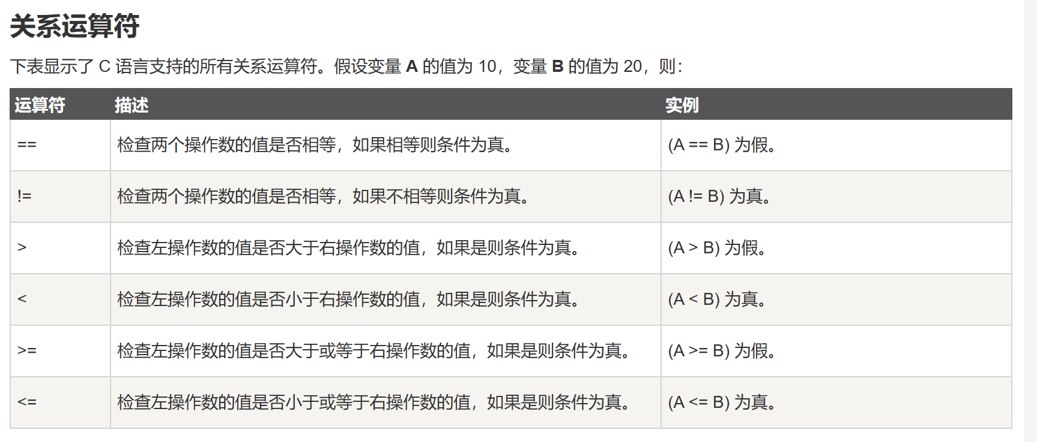

Slide 23
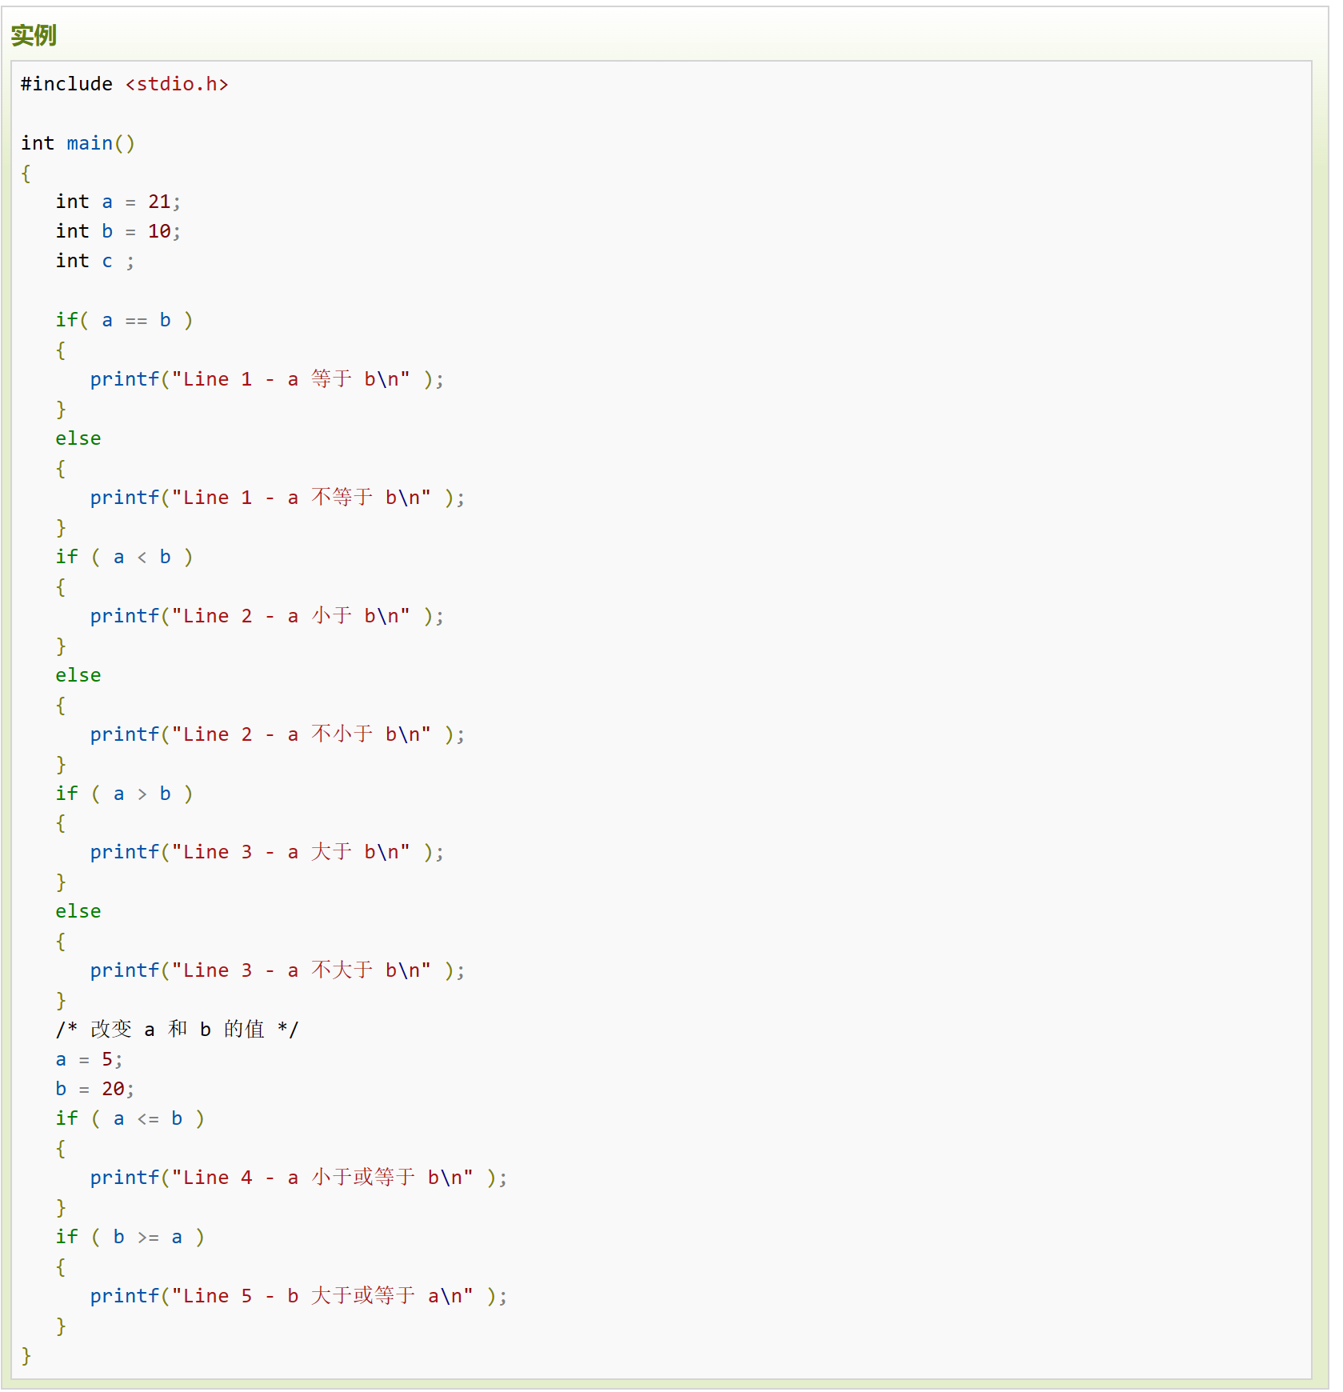
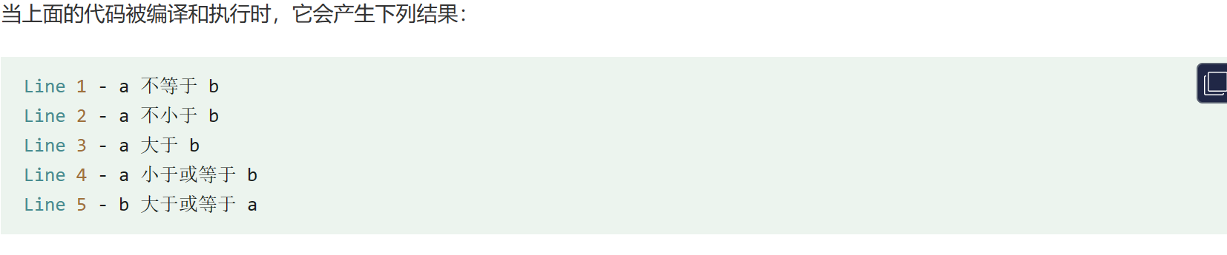

Slide 24
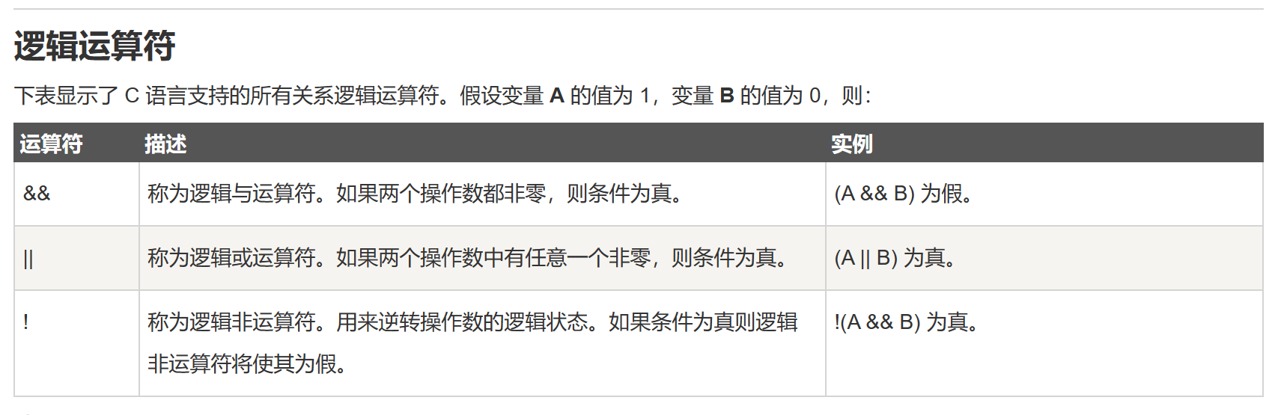

Slide 25
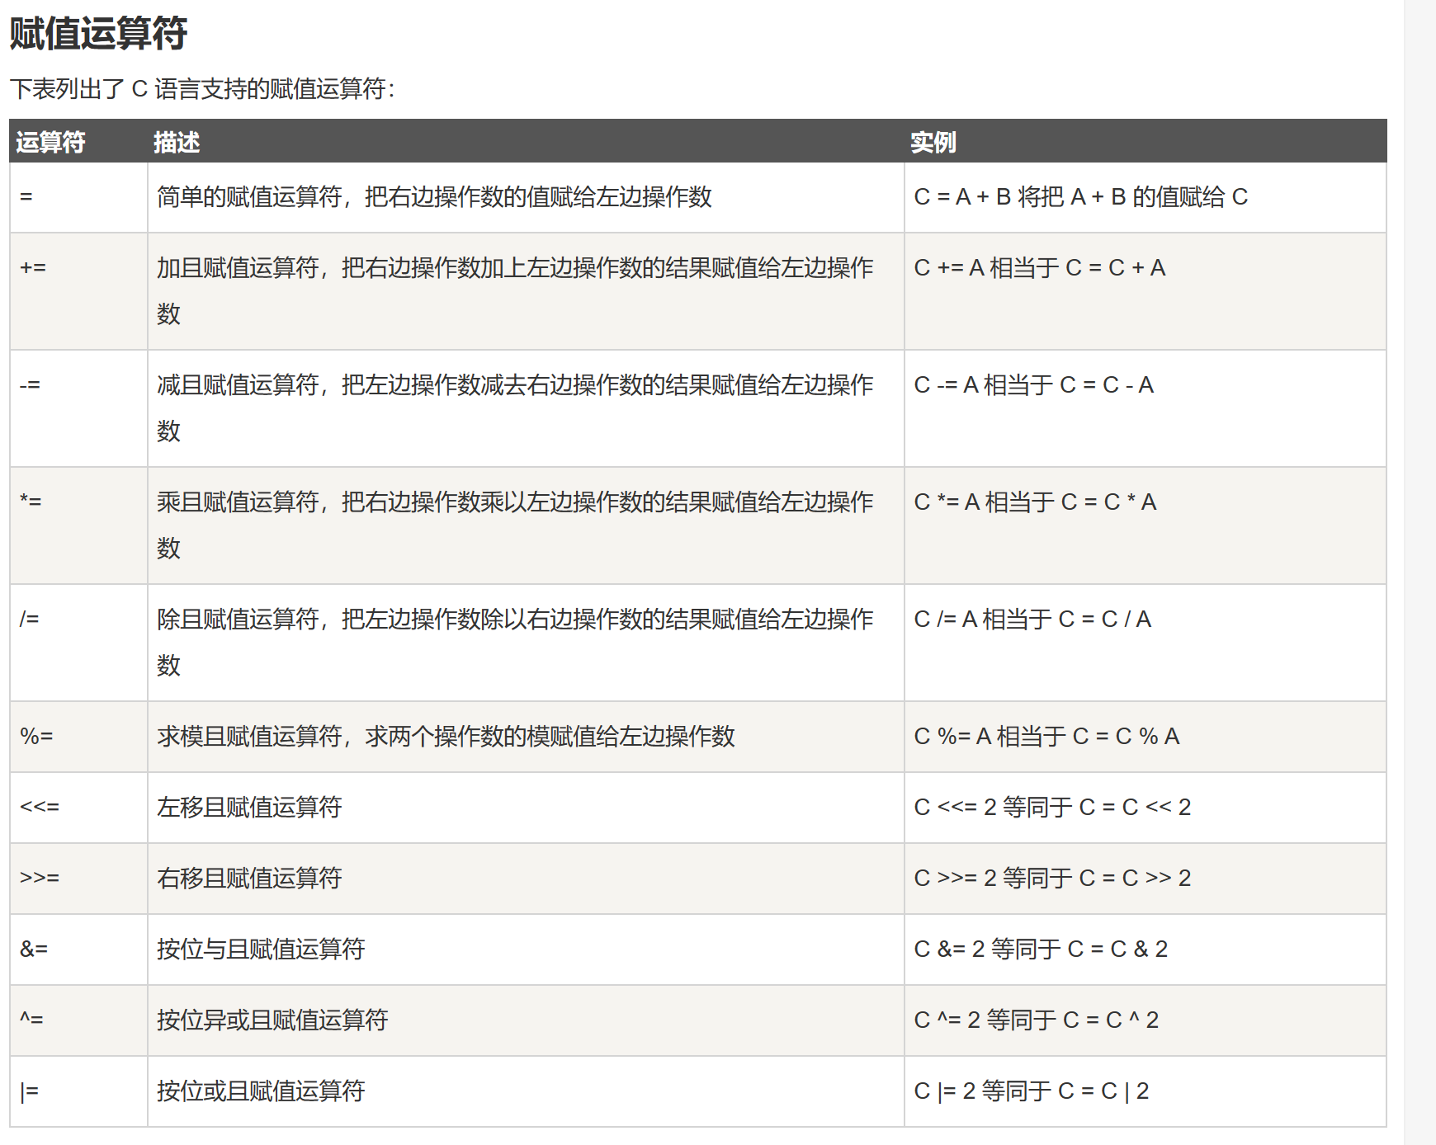

Slide 26
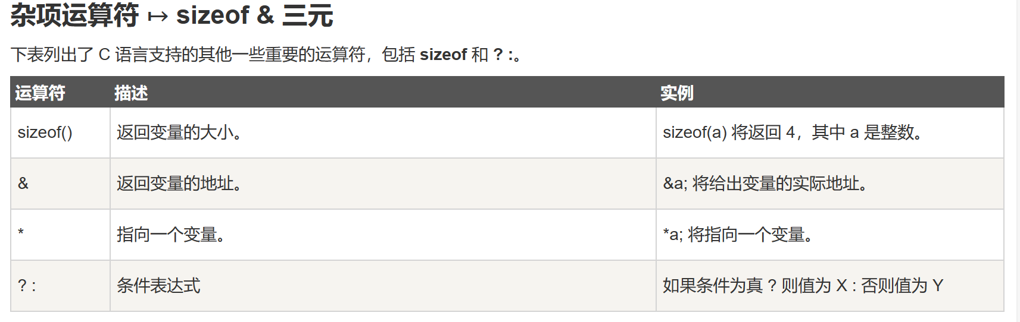

Slide 27
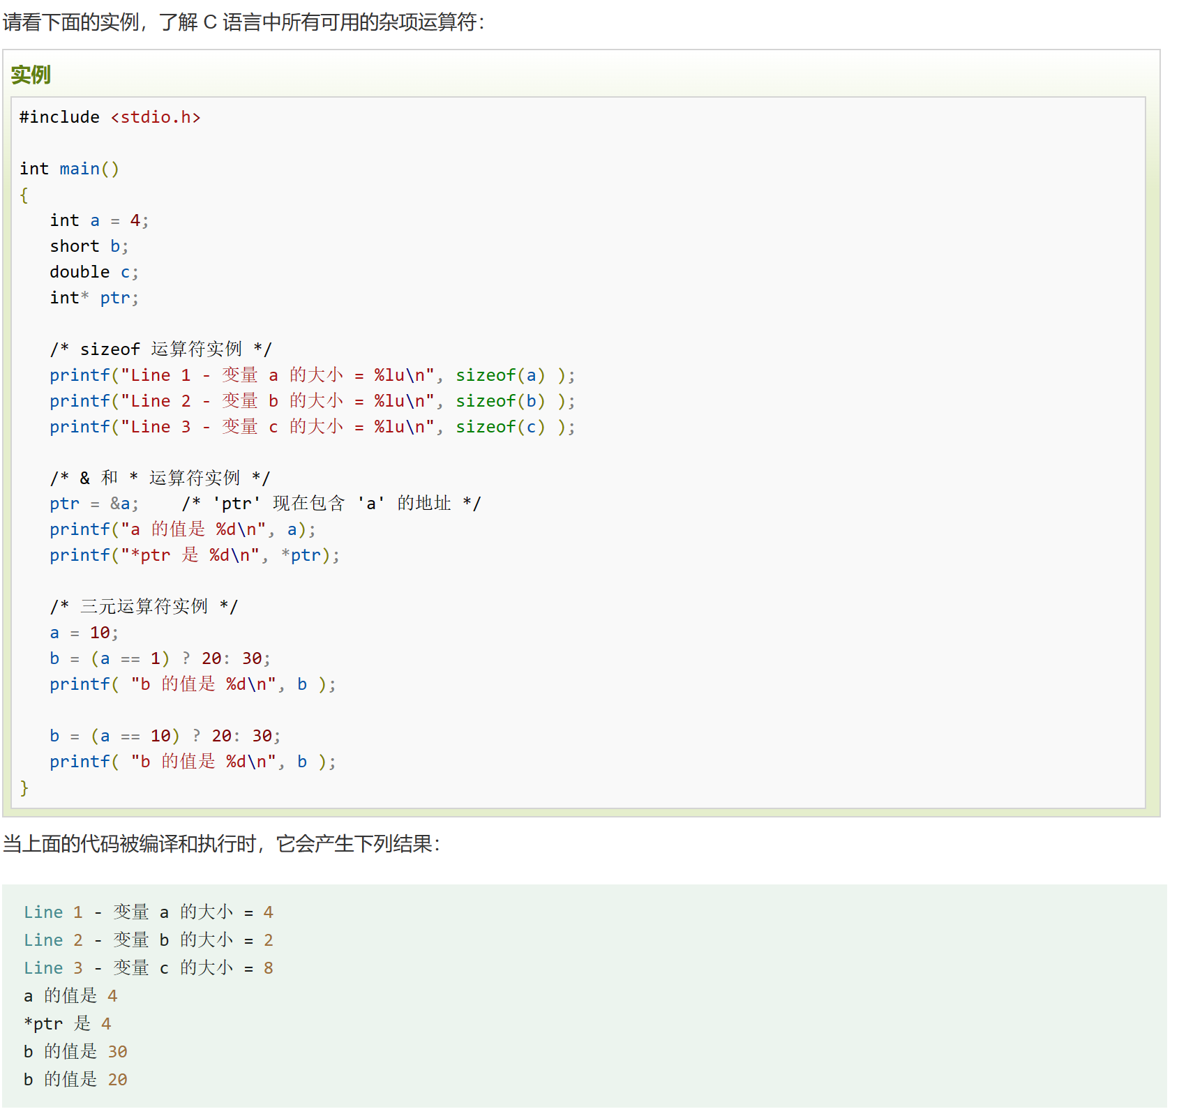

Slide 28
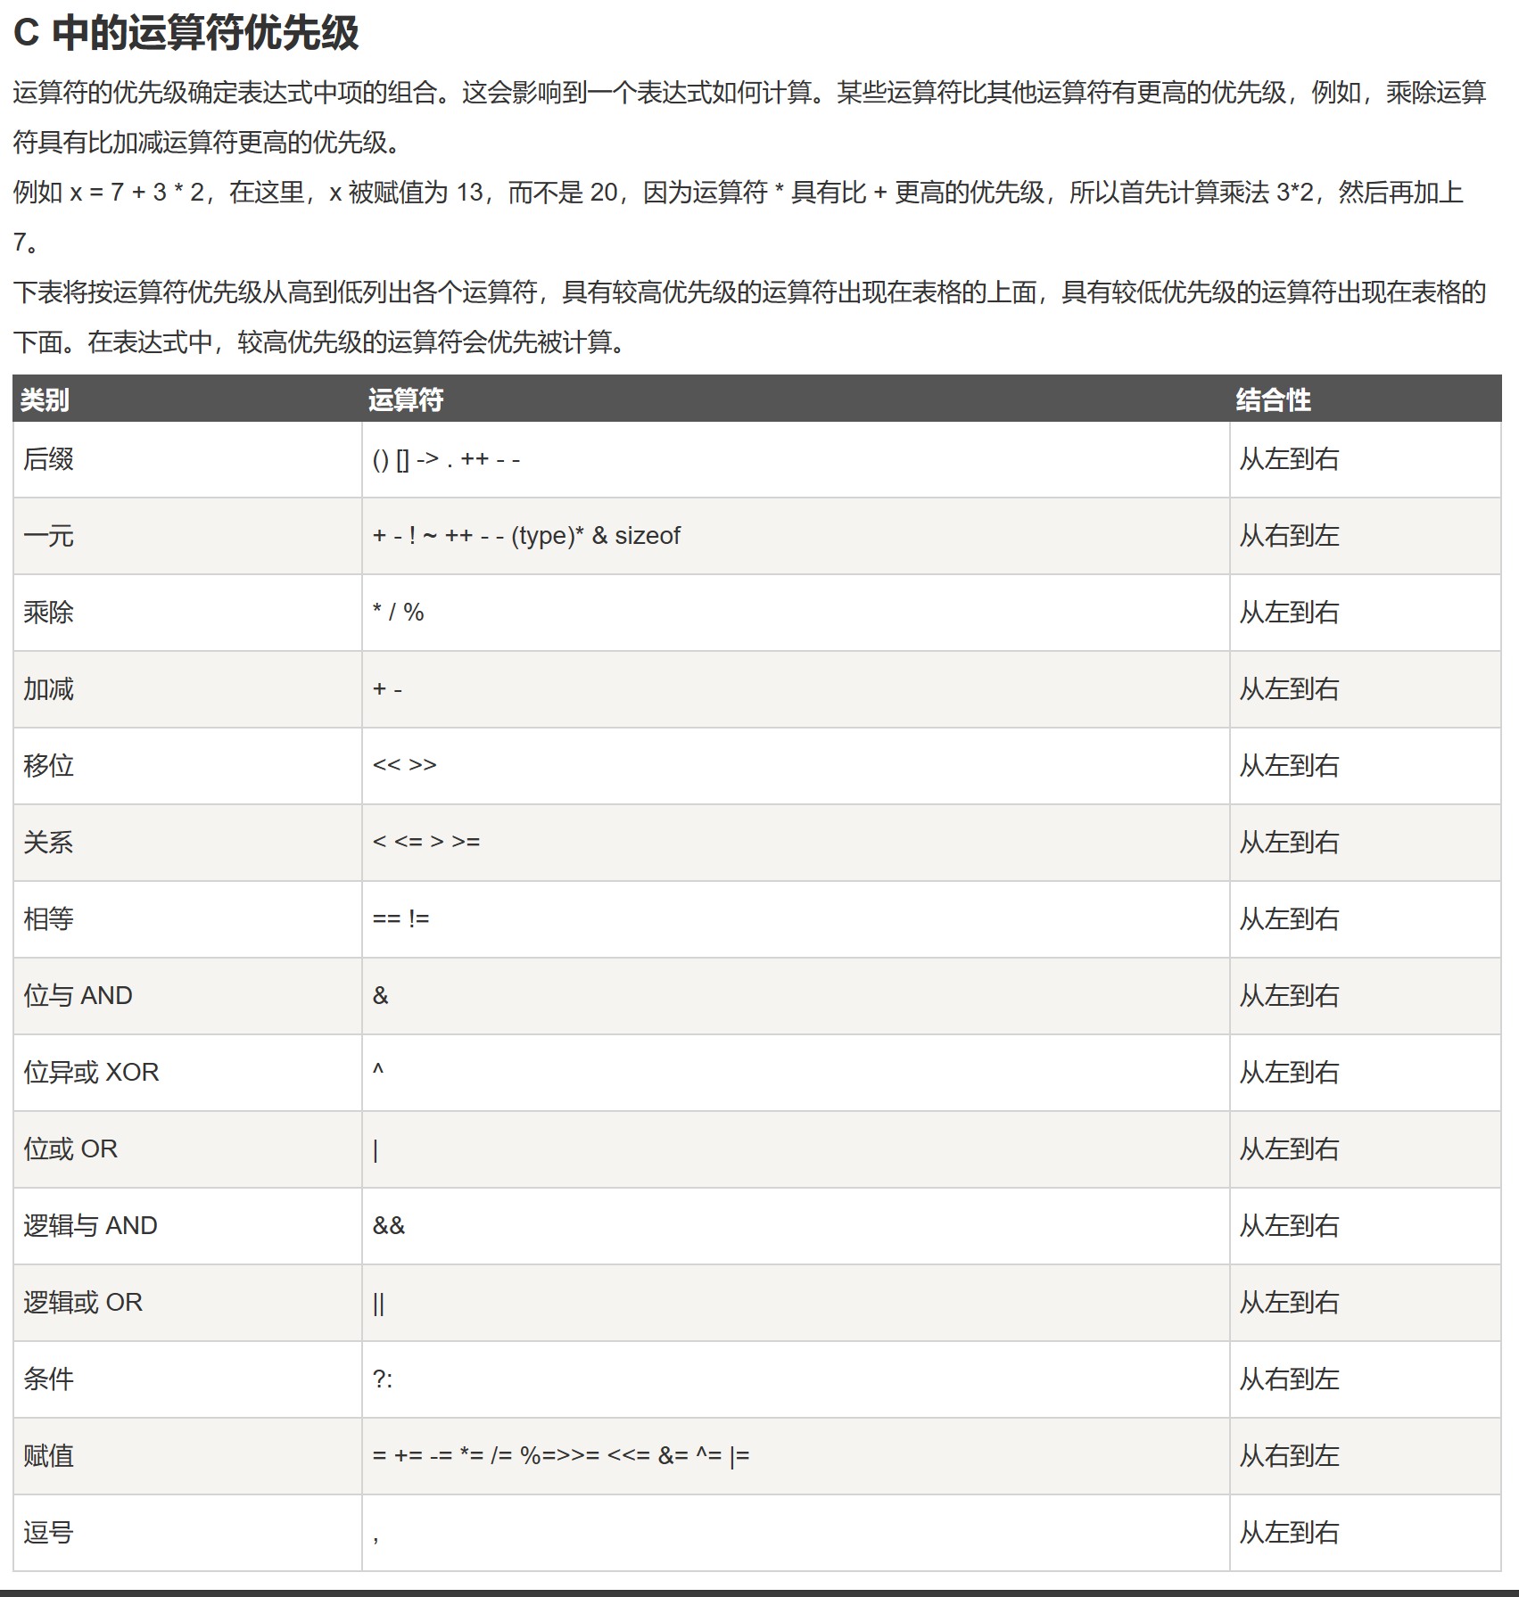

Slide 29
专题四 循环结构

Slide 30
内容预览
while语句
do-while语句
for语句
辅助控制语句

Slide 31
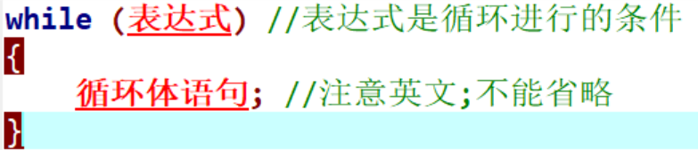
4.1 while语句
循环结构:循环结构是指在给定条件时，反复执行某个程序段。
while语句是一个基本的循环结构。
它的一般形式为：
当条件表达式的值为真(即非0)时，执行循环体；为假(0)时循环体结束

Slide 32
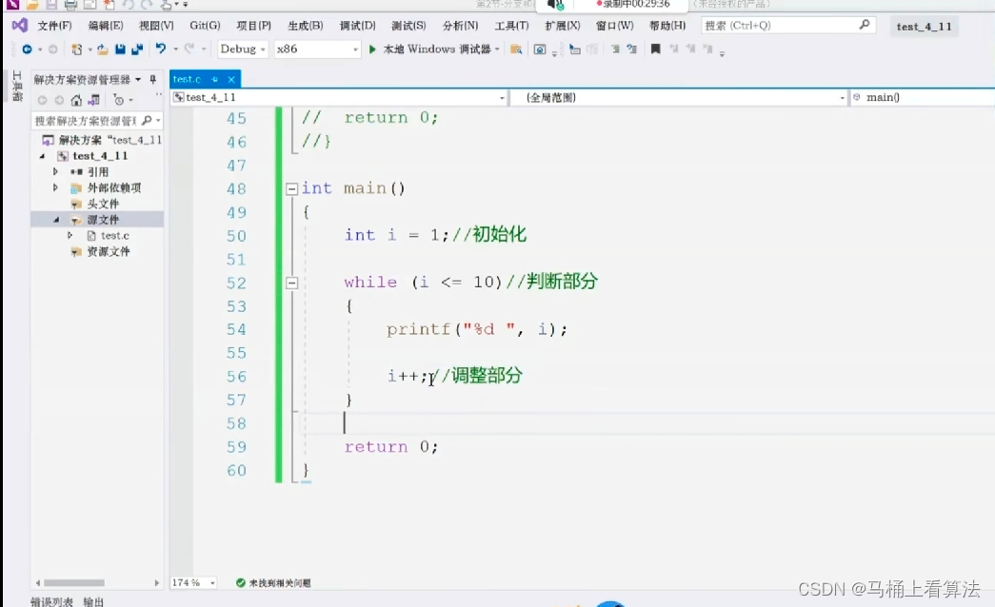
while语句的组成

Slide 33

注意看:
while(1)表示无限循环。
当循环体不需要进行任何功能时，可以用空语句代替循环体。
例如：通过while语句令指针由指向首地址到指向尾地址。
++的优先级高于+，所以先执行p++，再执行+2。
*(p+++2)表示取出指针p移动后的位置的值。
该循环没有语句部分，即空语句。若*(p+++2)的值为非零，则继续执行循环；否则退出循环。
该表达式可用于遍历字符串和数组，直到遇到零为止。
可以在while语句里对变量赋值。

Slide 34
关于break、continue在while循环中的使用
break的使用：
在while循环中，只要遇到break，就停止后期的所有循环，直接终止循环。
continue的使用:
continue只用于终止本次循环，也就是在本次循环中continue后边的代码不会再执行，而是直接跳转到while语句的判断部分。进行下一次循环的入口判断。

Slide 35
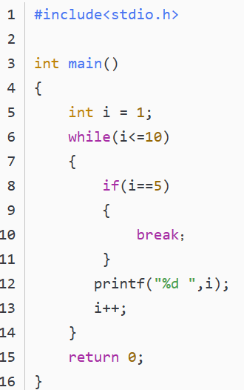
举例：break的作用
输出结果：1 2 3 4

Slide 36
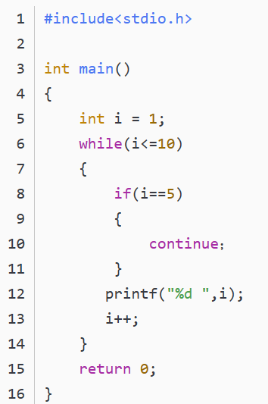
举例:continue的作用
输出结果：光标会一直闪烁，说明
代码还没有结束（死循环）

Slide 37
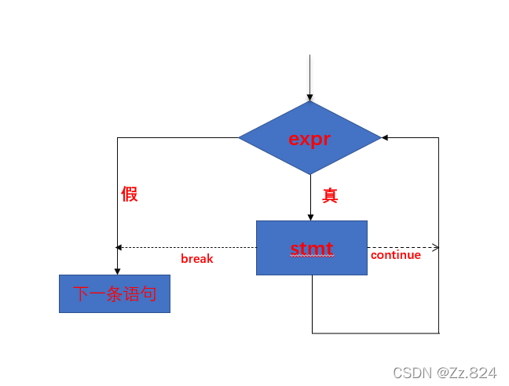
while循环流程图：

Slide 38
典型例题
求和运算
回文数
字符转换

Slide 39
求和运算
求序列：1/2,3/4,5/8,7/16,9/32,......，所有大于等于0.000001的数据项之和，显示输出计算的结果。

Slide 40
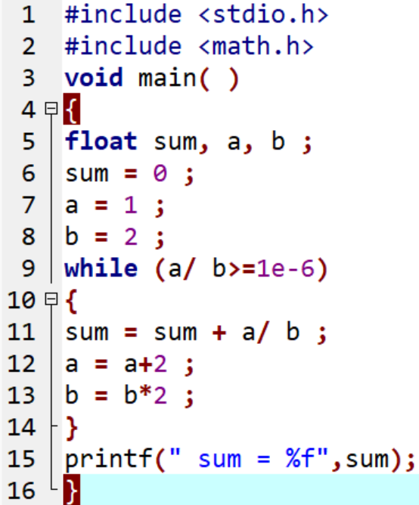

Slide 41
回文数
输入一个整数，用while循环语句判断其是否为回文数。

Slide 42
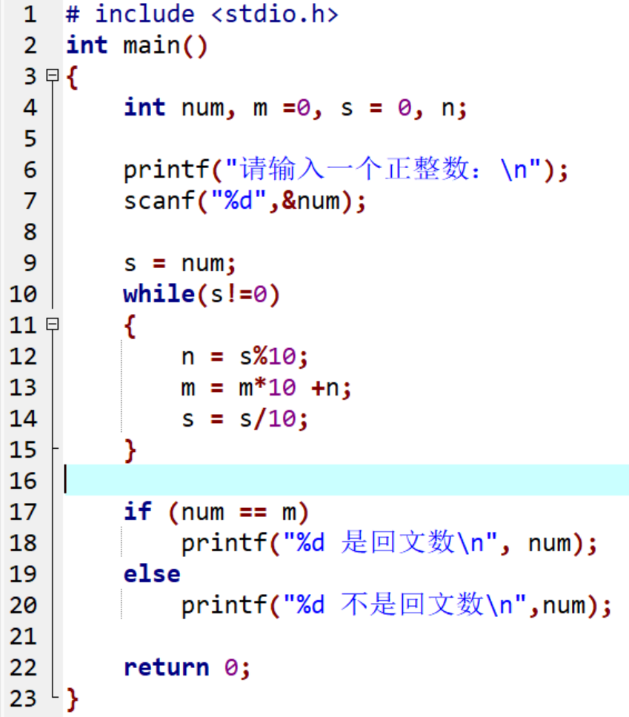

Slide 43
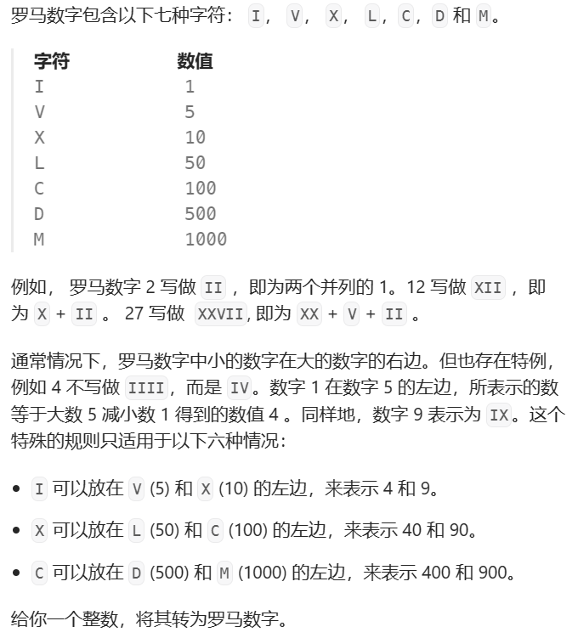
字符转换

Slide 44
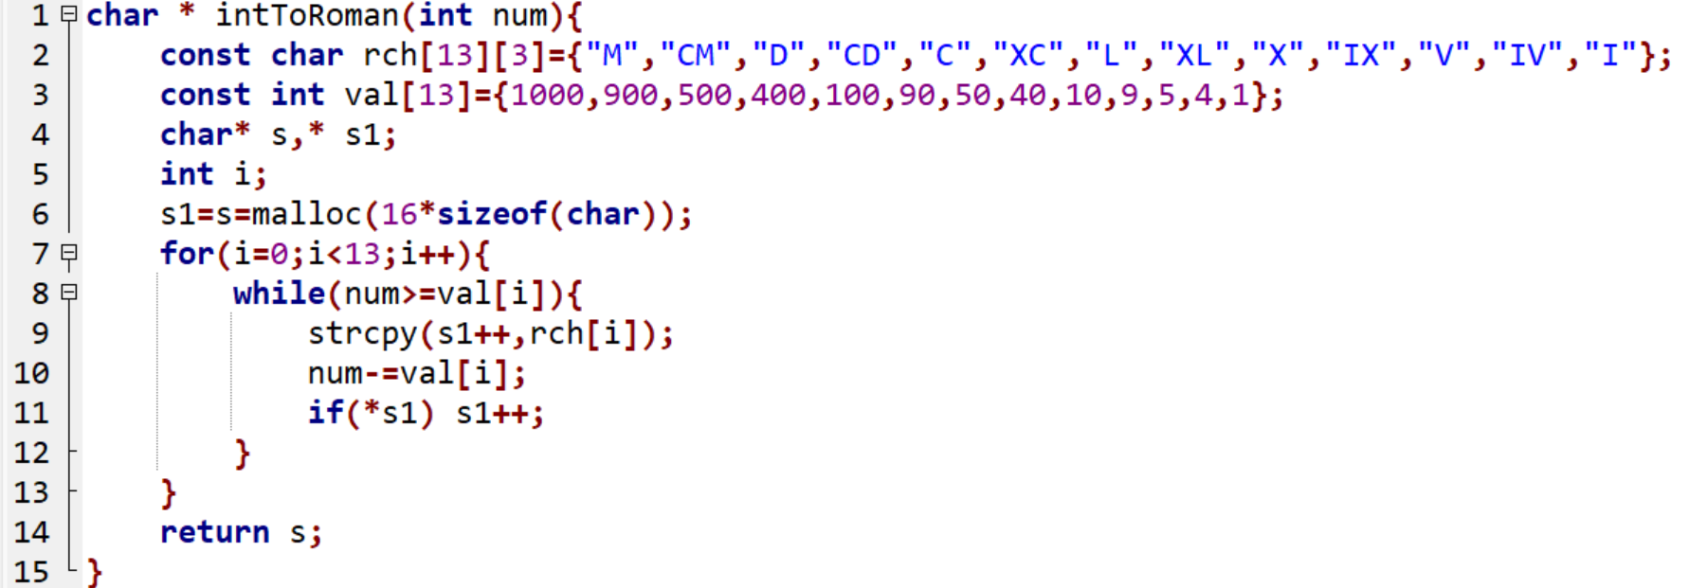
实现函数
这就是罗马灭亡的原因

Slide 45
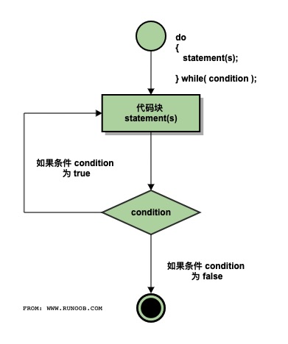
do while循环流程图：

Slide 46
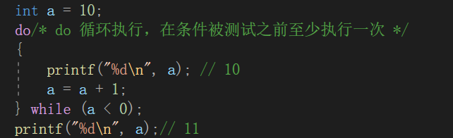
请注意，条件表达式出现在循环的尾部，所以循环中的语句会在条件被测试之前至少执行一次。

Slide 47
典型例题：
求和运算(多次输入)
是否素数

Slide 48
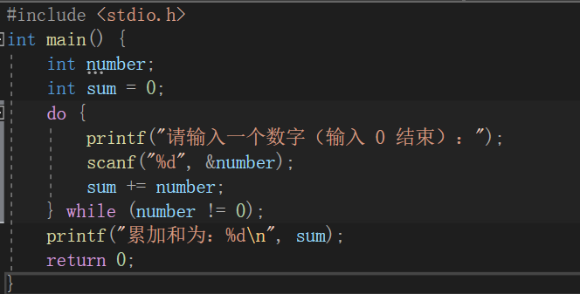
求和运算(多次输入)

Slide 49
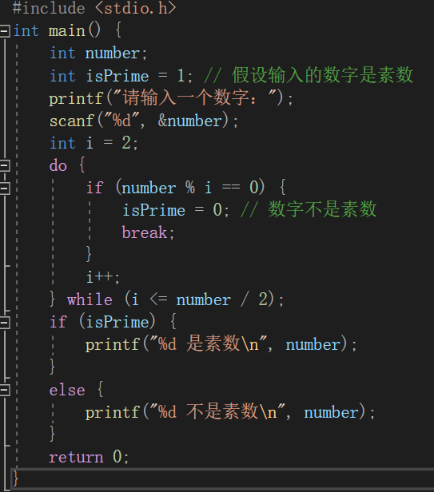
是否素数

Slide 50
专题六 For循环

Slide 51
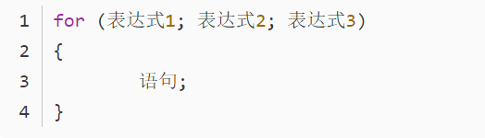
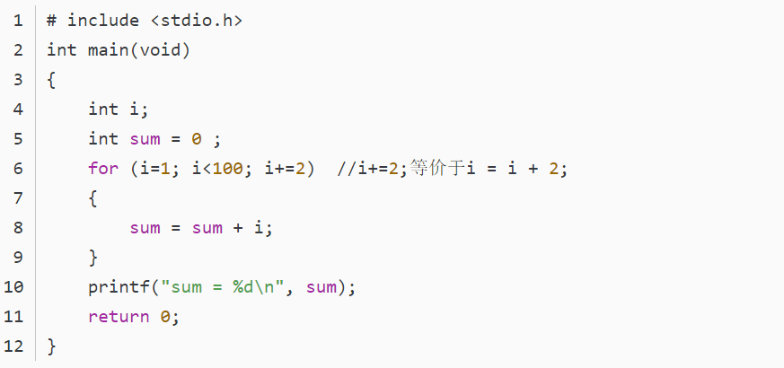
知识点
关于省略
知识点
关于省略
for 循环语句的一般形式为：
(1)表达式1省略，表示该for语句没有赋初值部分，或前面的程序段已为有关变量赋了初值，或确实没有特别的初值。
(2)表达式2省略，表示循环条件永远为真可能循环体内有控制转移语句转出for语句。这与 while（1）功能相同。
(3)表达式3省略，表示没有对循环变量的更新，对变量的更新已在循环体内一起完成。
表达式1：赋初值，也可以定义变量后赋初值
表达式2：循环条件
表达式3：循环中修改变量值
细节：
（1) 表达式1、表达式2和表达式3之间是用分号;隔开的，千万不要写成逗号 。 （2) for(表达式1；表达式2；表达式3)的后面不要加分号。
（3）若循环体只有一句，可以不加花括号。为了程序的规范，最好加上。
（4）表达式1，表达式2，表达式3都可由包含逗号运算符的多个表达式组成。
案例：前100奇数和

Slide 52
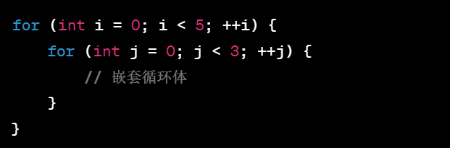
for循环嵌套
基本语法： for循环嵌套的基本语法是在一个for循环体内包含另一个或多个for循环。每个循环都有自己的循环变量和循环条件。如下：
嵌套循环的效率：
嵌套循环可能导致算法的时间复杂度增加，因此在设计算法时需要注意嵌套层数和循环体内的操作。
注意循环变量的作用域：
在嵌套循环中，内部循环的循环变量在外部循环之外是不可见的。每个循环都有自己的循环变量，它们在各自的作用域内生效。
总体来说，嵌套循环是一种强大的工具，但也需要小心使用，以避免不必要的性能问题。在编写嵌套循环时，应确保代码结构清晰，逻辑正确，并且循环变量的作用域和生命周期符合预期。
套就完了

Slide 53
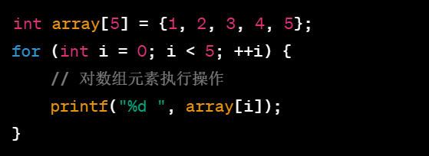
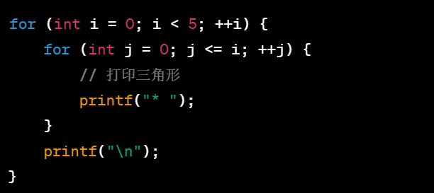
For循环-应用场景
For循环嵌套-应用场景
（1）遍历数组元素： for循环非常适合遍历）数组，对数组中的每个元素执行相同的操作。
（2）数值范围迭代： for循环可以方便地迭代一定范围内的数字。
（3）执行固定次数的任务： 当你知道循环次数时，for循环是一个很方便的选择。
（1）多维数组遍历： 对二维及以上的数组进行遍历。
（2）图形和模式打印： 在控制台上打印图形或特定模式时，嵌套循环是一个常见的选择。
案例：一维数组遍历
案例：打印三角形

Slide 54
For循环优势
相比其他循环结构（比如while和do-while循环），for循环具有以下优势：
（1）结构清晰： for循环提供了一个明确的地方来初始化循环控制变量、设置循环条件和更新循环变量的表达式。这使得代码的结构更加清晰，降低了出错的可能性。
（2）初始化、条件、迭代合并： for循环将初始化、条件检查和迭代操作合并在一个地方，使得相关的控制逻辑更加集中和易于维护适用于已知迭代次数的循环： 当循环次数已知时，使用for循环更加简洁和方便
（3）适用于数值范围的迭代： for循环特别适合在数值范围内进行迭代，如数组的遍历或其他数值操作。（4）简洁性和可读性： 由于for循环提供了一个紧凑的语法，使用它能够使代码更加简洁，也更容易阅读和理解。
总的来说，for循环的设计使得它在处理已知循环次数、数值范围的迭代以及需要集中管理循环控制变量的情况下更为优越。然而，对于一些特定的场景，其他循环结构可能会更为适用。选择使用哪种循环结构取决于具体的需求和代码结构。 while和do-while循环是可以完全被For循环功能代替的，但反过来就不一定可以。

Slide 55
例题
1.设变量x，y为int类型，则循环语句
for(x = 4, y = 0; (y != 10) && (x > 0); x--, y+=2);
执行的循环次数为( )?
A. 无限多次 B. 4次 C. 3次 D.2次

Slide 56
本题考查较为基础，考察for语句基本功能的实现并结合了部分运算符相关知识。
本题正确答案为 B
解析：第一次循环结束: x=3,y=2: 第二次循环结束: x=2,y=4:第三次循环结束: x=1,y=6;第四次循环结束:x=0,y=8;不再满足条件，循环结束。

Slide 57
2.下面程序完成的功能是对一批程序设计语言从小到大进行排序并输出，请完成填空。
#include<stdio.h>
sort(char*book[], int num)
{
int i, j;
char*temp;
for(j = 1,;j <= num-1; j++)
for(i= 0; _____________; i++)
if (strcmp(book[i], book [i+1])>0)
{
temp = book[i];
book[i] = book[i + 1];
_______________;
}
}
int main()
{
Int I;
char*book[] = {“FORTRAN”, “PASCAL”, “BASIC”, “”COBOL”, “C”}
sort (____________);
for(i= 0; i< 5; i++)
printf(“%s\n”, book[i]);
}

Slide 58
2、[分析]本题难点主要在第一空，考查冒泡排序循环停止的条件，第二空考查冒泡排序的具体实现，而第三空则考查函数的调用。
[正解] i<=num-j-1; book[i+1]=temp; book,5
[解析] sort 函数中采用的是冒泡排序，第j趟中需要排序的元素共有num-j 个，其索引为0-num-j-1;交换两个位置上的元素，应填入book[i+1]=temp; sort 函数的参数是需要排序的字符数组及数组的大小，应填入book,5。

Slide 59
同时，For循环衍生了许多编程题，包括但不限于:
打印图形类：
1.直角三角形
2.等腰三角形
3.正方形
4.菱形计
5.乘法表
数组：
1.找最大(小)值
2.平均值
3.倒序输出
4.查找特定元素
5.冒泡排序
计算类：
1.求数列求和（包括泰勒展开，斐波那契数列求和）
2.求阶乘
3.找水仙花数
4.找素数
5.求最大公约数、最小公倍数
6.迭代法求方程的根
字符串类：
1.计算字符串长度
2.反转字符串
3.统计字符串中的单词数
4.检查回文字符串
5.将字符串转换为大写或小写
其他：
1.百钱百鸡
2.圈圈报数
3.矩阵转置
下面,我们将通过几个实例来进一步加深对for语句的理解

Slide 60
1.查找0~999内的所有水仙花数

Slide 61
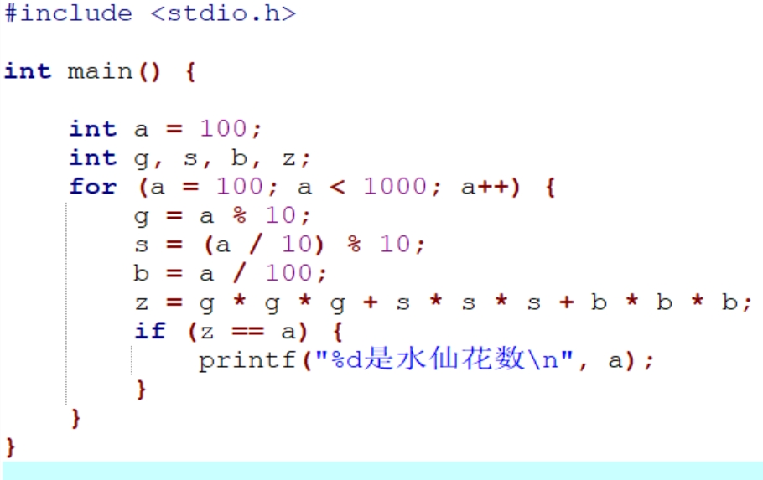
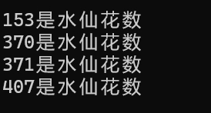

Slide 62
2.打印乘法口诀表

Slide 63
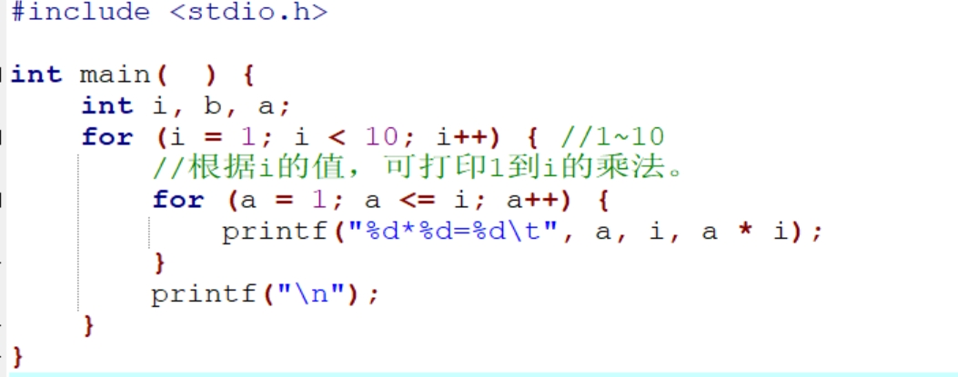
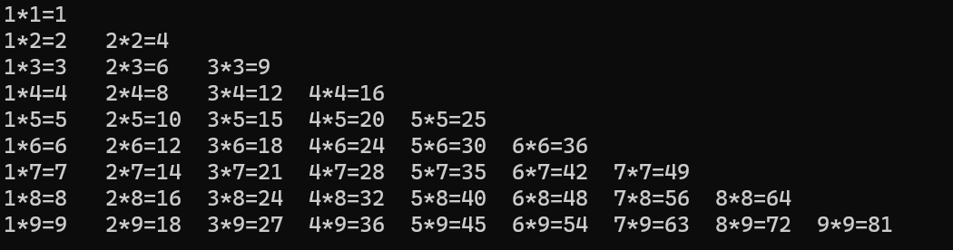

Slide 64
3.求前n项阶乘和

Slide 65
#include <stdio.h> int factorialSum(int n) { int result = 0; int factorial = 1; for (int i = 1; i <= n; i++) { factorial *= i; result += factorial; } return result; } int main() {
int n;
scanf(“%d”, &n); printf("%d\n", factorialSum(n)); return 0; }

Slide 66
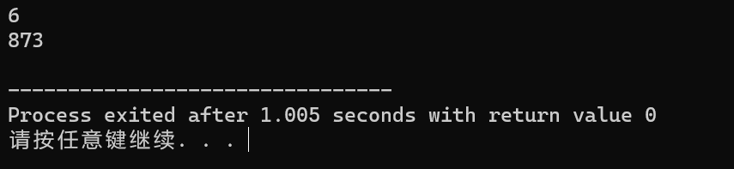
运行结果如下所示:

Slide 67
4.求100到200间的素数

Slide 68

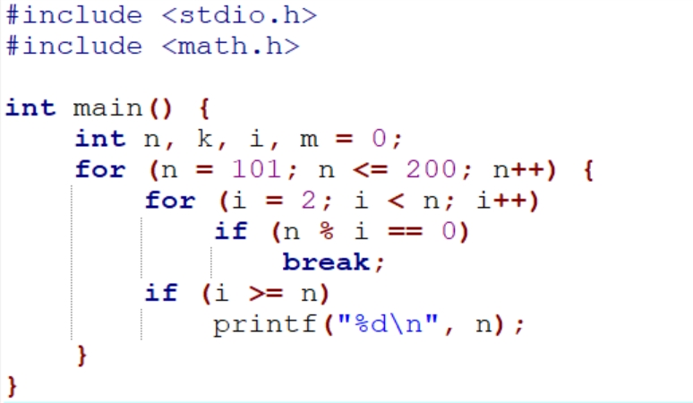

Slide 69
5.小明有五本新书，要借给A、B、C三位小朋友，若每人每次只能借一本书，问一共有多少种借法?

Slide 70
首先对五本书进行编号。假设三个人分别借五本书的其中一本，当三个人借的书的编号都不同时，就是一种方法。

Slide 71
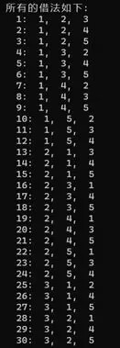
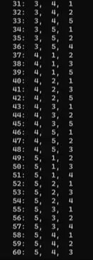
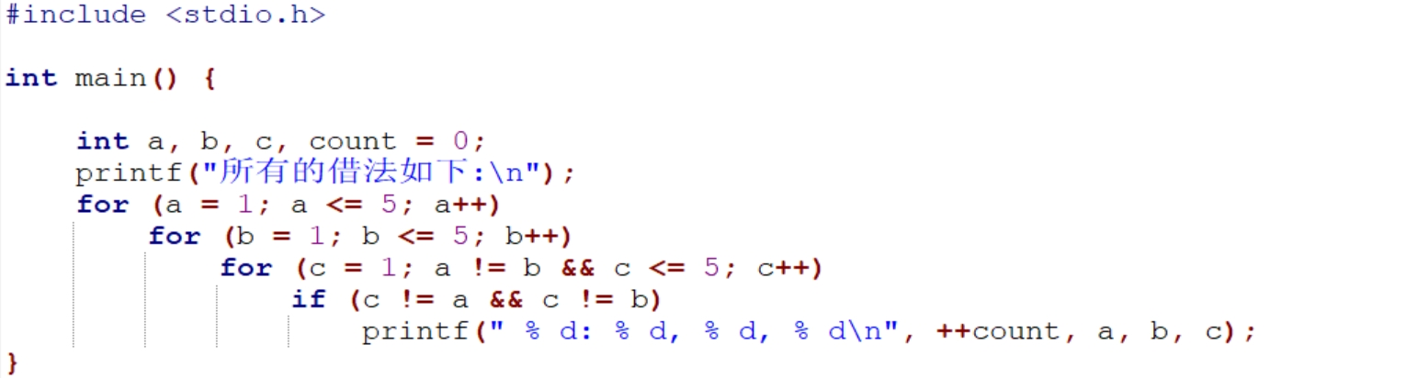

Slide 72
6.打印n阶杨辉三角

Slide 73

#include<stdio.h>
int main(){
int n, i, j, k;
printf("请输入行数:");
scanf("%d", &n);
int a[n][n];
for(i = 0; i < n ; i++){
a[i][0] = 1;
a[i][i] = 1;
}
for(i = 2; i < n ; i++){
for(j = 1; j < i; j++){
a[i][j] = a[i-1][j-1] + a[i-1][j];
}
}
for(i = 0; i < n; i++){
for(k = 0; k <= n - i; k++){
printf(" ");
}
for(j = 0; j <= i; j++){
printf("%d ", a[i][j]);
}
printf("\n");
}
return 0;
}
运行结果如下所示:

Slide 74




7.如何打印出以下四种三角形？

Slide 75




1.
2.
3.
4.

Slide 76
8.求任意长度数据冒泡排序

Slide 77
#include <stdio.h>
#include <stdlib.h>
void BubSort(int arr[], int n);
int main()
{
int i;
int *arr = NULL;
int size = 0;
int num;
printf("Please input the numbers(stop with
Enter):\n");
do{
scanf("%d", &num);
size++;
arr = (int*) realloc(arr,size * sizeof(int));
arr[size - 1] = num;
}while(getchar() != '\n’);
BubSort(arr, size);
for (i = 0; i < size; i++){
printf("%d\t", arr[i]); }
printf("\n");
free(arr);
return 0;
}
void BubSort(int arr[], int n){
int i, j, temp;
for(i = 0; i < n - 1; i++){
for(j = 0; j < n- i - 1; j++){
if(arr[j] > arr[j + 1]){
temp = arr[j];
arr[j] = arr[j + 1];
arr[j + 1] = temp;
}
}
}
}

Slide 78

运行结果如下所示：

Slide 79
辅助控制语句

Slide 80


break语句： 用于从循环体内跳出循环体，即提前结束一层循环。 break只能用在循环语句和switch语句中。 例子：打印出半径不超过10，面积小于100的圆。

Slide 81


continue语句： 结束本次循环，接着判定下一次是否执行循环。 注意continue与break的区别 continue只结束本次循环，而break终止本层循环 例子：打印出100到110之间不能被3整除的所有数。

Slide 82

goto语句的用法: 把程序转移控制到标号指定的语句处，常用于结束多重循环。 下面是一个常用的程序。
这条语句一直是c语言里最具有争议的语句，这是因为，因为它有一个致命的缺点：一旦滥用goto语句将会导致逻辑混乱，导致系统崩溃等问题！！！所以大家慎用。

Slide 83
专题八 C语言指针解析

Slide 84
指针变量的基本概念
1
指针变量的概念
指针变量是一种存放地址的特殊变量，他和普通变量一样占据存储空间，但存放的不是普通的数据，而是地址。
2
指针变量的初始化
指针变量在定义的同时，也可以被赋予初值。
指针变量初始化的一般形式是：
<存储类型><数据类型>*指针名[=初始地址值];
3
指针的使用
取地址运算符&
取内容运算符*
NULL指针

Slide 85


指针的声明和初始化
指针变量的概念
指针变量是一种存放地址的特殊变量，他和普通变量一样占据存储空间，但存放的不是普通的数据，而是地址。
指针变量的声明
指针变量初始化的一般形式是：
<存储类型><数据类型>*指针名[=初始地址值];
指针变量的初始化
指针变量的初始化和普通变量类似，我们可以在声明时直接赋值，也可以先声明再逐个赋值，例如：int *p=&a

Slide 86

取地址运算符号&
指针变量的使用

Slide 87

取内容运算符号*
指针变量的使用

Slide 88

NULL指针
指针变量的使用

Slide 89
指针的运算

Slide 90
指针的运算
1
指针算术运算
指针的关系运算
2
3
指针的赋值运算

Slide 91



指针算术运算：与整数加减、自增自减、指针相减
指针的运算

Slide 92

指针关系运算
指针的运算

Slide 93

指针赋值运算
指针的运算

Slide 94
指针与数组

Slide 95
数组与指针
1
数组与指针
数组与指针在访问内存时采用统- -的地址计算方法,都可以处理内存中连续存放的一系列数据，两者之间既有密切关系,又有本质区别。
一维数组与指针
2
3
多维数组与指针

Slide 96

一维数组与指针
数组与指针

Slide 97

多维数组与指针
数组与指针

Slide 98

多维数组与指针
数组与指针

Slide 99
C语言指针数组与多级指针解析

Slide 100
指针数组的基本概念
1
指针数组的定义
指针数组是一种特殊的数组，其元素类型为指针，用于存储多个相同类型的指针。
指针数组的初始化
指针数组的初始化需要指定数组的大小和每个元素的初始值，即每个元素的指针应该指向一个已存在的同类型变量。
2
3
多级指针的概念
多级指针是一个指针，它指向的也是一个指针，这种结构可以用于实现复杂的数据结构和高效的内存管理。

Slide 101

指针数组的声明和初始化
指针数组的定义
指针数组是一种特殊的数组，其元素均为指针类型，主要用于存储和管理同一类型的数据。
指针数组的声明
在C语言中，我们使用类型名后跟一对方括号来声明一个指针数组，如int *ptr[10]表示这是一个包含10个int类型指针的数组。
指针数组的初始化
指针数组的初始化和普通数组类似，我们可以在声明时直接赋值，也可以先声明再逐个赋值，例如：int *ptr[10] = {&a, &b, &c, ...};

Slide 102

指针数组的使用案例

Slide 103
指针数组的使用
指针数组的声明与初始化
在C语言中，我们可以通过指定数组的元素类型为"*"来声明一个指针数组，并通过赋值操作进行初始化。
多级指针的使用案例
多级指针是指向指针的指针，常用于处理复杂的数据结构，如树、图等，通过多级指针可以更方便地访问和修改数据。
指针数组的基本概念
指针数组是C语言中一种特殊的数组，其元素为指针类型，主要用于存储和操作一组同类型的指针。

Slide 104
多级指针的基本概念
1
多级指针的定义
多级指针是C语言中的一种特殊类型的指针，它指向的是一个指针变量，而这个指针变量又可以指向其他数据类型。
多级指针的声明和初始化
在C语言中，声明和初始化多级指针需要使用星号(*)操作符，并且需要指定指针的类型，例如int **p表示一个指向整型指针的二级指针。
2
3
多级指针的使用
多级指针在C语言中常用于实现复杂的数据结构，如链表、树等，通过多级指针的操作，可以方便地访问和修改这些数据结构中的元素。

Slide 105

多级指针的基本概念及声明形式

Slide 106


Slide 107
专题十 C语言函数知识点总结

Slide 108
目录：
8.1 函数的定义与声明
8.2 函数的调用
8.3内部函数与外部函数
8.4预处理命令
习题总结

Slide 109
8.1 函数的定义与声明
1.1 函数的分类
1.从用户使用的角度看
（1）标准函数，即库函数：由C语言标准库提供，用户无需定义·，可以直接使用它们。只需在程序前包含该函数原型的头文件即可。如printf（），scanf（）等函数均属此类。
（2）用户自定义函数：由用户自己定义，用以解决用户的专门需要。
2.从函数形式的角度看
（1）无参函数：函数定义及函数调用中均不带参数。主调函数和被调函数之间不进行参数传递。此类函数通常用来完成一组指定的功能，可以返回或不返回函数值。
（2）有参函数：也称带参函数。在调用函数时，主调函数与被调函数之间有数据传递。即主调函数可以将数据传给被调函数使用，被调函数中的数据也可以带回来供主调函数使用。

Slide 110
8.1 函数的定义与声明
1.2 函数的定义
1.无参函数的定义
定义形式：类型标识符 函数名 （） //函数首部
{
……
} //函数体

Slide 111
1.无参函数的定义
（1）类型标识符指明本函数的类型，也就是函数返回值的数据类型。int型函数定义时可以省略类型标识int，int是有返回值函数的缺省类型：即若函数无类型标识符，则返回值进行强制转换成int型。另外，函数也可以无返回值，其类型标识符为void，又称“空类型函数“，此函数不向主函数返回值，主调函数也禁止使用此函数的返回值。
（2）函数名是一个标识符，它是唯一的，两个函数名不能重名。函数名后有一对括号，即使是无参函数，其中无参数，但括号不能省略，这是函数的标志。
2.有参函数的定义
定义形式：函数类型 函数名 （形参类型说明表）
{……}
在形参类型说明表中，给出的参数称为形参，它们可以是各种类型的变量，各参数之间用逗号间隔。
如 double power（int x，int n）

Slide 112
3.函数的公共特点：
（1）每个函数都有唯一的名字，用这个名字，程序可以转去执行该函数所包含的语句，这种操作称为调用函数。
（2）C语言中，所有函数的定义都是独立的、封闭的、包括主函数在内。也就是说，在一个函数体内，不能再定义另一个函数，即不能嵌套定义，但允许函数之间互相调用。
（3）C语言源程序中有且只有一个main（）函数。main（）函数可以调用其他函数，但不允许被其他函数调用。因此，C语言程序的执行总是从main（）函数开始，完成对其他函数的调用后再返回到main（）函数，最后在main（）函数中结束整个程序的运行。
（4）要注意的是，C语言源程序可以分别放在不同的文件里，因而一个C语言程序可以有一个或多个源程序文件，每个源程序文件可以有一个或多个函数组成。

Slide 113
1.3函数的参数和返回值
1.函数的形参和实参
形参是在定义函数时函数名后面括弧中的变量名；实参是主调函数调用一个函数时，函数名后括号中的参数。
int max(int x,int y); //x,y为形参
int main()
{ int a,b,c;
scanf(“%d%d”,&a,&b);
c=max(a,b); //a，b为实参
printf(“%d”,c);
return 0;

Slide 114
实参和形参的特点
（1）形参只有在被调用时才分配内存单元，在调用结束时，即刻释放所分配的内存单元。因此，形参只有在函数内部才有效。当函数调用结束返回主调函数后，不能再使用。
（2）实参可以是常量、变量、表达式、函数调用等，无论是哪种类型的量，在进行函数调用时，必须具有与实参类型相对应的确定的值，以便将值传送给形参。
（3）函数参数表的一致性原则
a）函数调用中实参的数目必须与函数定义形参表中的数目一致，按照自己所需功能来安排顺序。
b）函数调用中实参的数据类型必须与函数定义形参表中对应形参的数据类型相同或赋值兼容。
(4) 函数调用中发生的数据传递是单向的。即只能把实参的值传递给形参，而不能把形参的值反向传递给实参。因此在函数调用过程中，形参的值发生改变，而实参中的值不会变化。

Slide 115
2.函数的返回值
定义：函数被调用时，执行函数体中的程序段，需要返回给主调函数的结果值。
形式·1：return表达式；
形式2：return（表达式）；
（1）函数的值只能通过return语句返回给主调函数。在函数中允许有多个return语句，但每次调用时只能有一个return语句被执行。这种情况通常出现在if-else语句中，表示在不同的条件下返回不同的值。
（2）函数返回值的类型应和函数定义中函数的类型保持一致。如果两者不一致，则以函数类型为准，编译系统会自动进行类型转换。
（3）若不要求被调用函数有返回值，则可以不使用return语句，或写成return；的形式，或直接将函数类型明确为”空类型“，即”void“，不过一旦定义为空类型，就不能在主调函数中使用被调函数的函数值了。

Slide 116
1.4 函数的声明
1.函数声明的形式
类型说明符 被调用函数名（类型 形参1，类型 形参2，……）；
如int max（int a，int b）；
或
类型说明符 被调用函数名（类型，类型，类型……）；
如 int max（int ，int）；

Slide 117
2.进行函数声明的原因：
在C语言源程序中函数的排列位置是任意的，即允许主调函数排列在被调函数前面，也允许被调函数排列在主调函数前面。C语言规定，函数先定义后调用，若对某函数先调用后定义，则在调用该函数之前先对该被调用函数进行声明。
3.以下几种情况可以省略对被调函数的函数声明
（1）当被调用函数的函数定义出现在主调函数之前，或在所有函数定义之前，在函数外预先对各个函数进行了声明，则在后面的各主调函数中，可不再对被调函数声明。
（2）对库函数的调用不需要再作说明，但必须把该函数的头文件用include命令包含在源文件前部。如#include<math.h>（指的是调用数学库函数）

Slide 118
8.2 函数的调用
2.1函数的调用形式
1.调用的一般形式：函数名(实际参数表)； //各实参间用逗号隔开。无参函数的形式: 函数名()
2.调用函数方式
(1)函数语句： 函数调用的一般形式加上分号即构成函数语句。
(2)函数表达式：函数调用作为表达式中的一项出现在表达式中，用函数返回值参与表达式的计算。如：z=2∗max(x,y);
(3)函数实参: 函数调用作为另1个函数调用的实参出现。 如: z=max(max(a,b),c);
3.在主调函数执行过程中，一旦遇到函数调用，系统首先计算实参的值并为每个形参分配存储单元，然后把实参值复制到对应形参的存储单元中。

Slide 119
2.2 函数调用时的参数传递
1. 按值调用：当形参和实参是基本类型变量时，参数传递的方式是按值调用。
过程： a)函数被调用时，形参变量被创建。
b)形参变量的值从实参中一一对应复制而得。
c)当从被调用的函数返回主调函数时，形参所占内存单元被释放。
由于形参和实参在内存中各自占用不同的内存单元，所以形参的数值变化不会导致实参的相应变化。按值调用采用的就是一种“单向”的值传递方式，即由实参向形参进行值传递。
(1)变量作函数参数
(2)数组元素做函数实参与普通变量没有区别

Slide 120
2.按地址调用
当形参和实参是指针(地址)类型的数据时，实参到形参的参数传递是地址值的传递，称为按地址调用。
特点：主调函数中的实参和被调函数中的形参仍占用不同的存储单元，但是形参和实参所指向的是同一地址，对形参所指地址上的内容的操作会影响实参所指向的地址上的内容。此时，函数也无须通过return语句返回函数值了。
(1) 指针作函数参数
(2)数组名作参数
数组名是数组的地址,属于是地址传递。 如: float sum(float a[]);
但是在编译时是将数组a 按指针变量处理的，所以上面定义相当于
float sum(float *a);
用数组名作为函数参数时还应注意以下问题：
a)形参数组和实参数组的类型必须一致，否则将引起错误，因为不同类型数据存储时所占字节数不同。
b)形参数组可以不指定大小，实参数组和形参数组的大小可以不一致，编译时不做检查。
c) 由于是地址传递，所以实参和形参指向内存单元的同一个地址，形式上是两个数组，而实质上是同一个数组，所以形参中所指的各元素值的变化，实际上就是实参所指的各元素的变化。

Slide 121
2.3 库函数的调用
C语言提供了丰富的库函数，包括常用的数学函数，如求绝对值的 fabs()函数，求正弦值的 sin()函数，也包括对字符和字符串进行处理的函数，还包括进行输入和输出的各种函数等。
1. 调用C语言标准库函数时的格式;#include<头文件> 或 #include“头文件”
include 命令必须以#开头，系统提供的头文件以. h作为文件后缀， include 命令不是 C的语句， 所以不能在最后加分号。
2.常用头文件
(1) stdio. h 输入/输出库函数
(2) math. h、stdlib. h、float. h 数学库函数
(3) string. h 内存缓冲区和字符串处理库函数
(4) time. h 时间库函数
(5) malloc. h、stdlib. h 内存动态分配库函数

Slide 122
2.4 函数的嵌套调用
当一个函数作为被调函数时，它也可以作为另一个函数的主调函数，而它的被调函数又可以调用其它函数，这就是函数的嵌套调用。
2.5函数的递归调用
一个函数直接或间接调用自身
1.条件： 直接或间接调用自身
有使递归结束的条件
2.次数没有限制
3.递归次数过多，可能会引起堆栈溢出。

Slide 123
8.3 内部函数和外部函数
3.1 变量的储存类型
C语言中变量的存储类型包括： auto 自动型
register寄存器型
extern外部参照型
static静态型

Slide 124
（1）自动型变量
1.定义
自动型变量用关键字auto进行存储类型声明
在函数内或复合语句中定义自动型变量时 auto 可缺省
2.作用域及寿命
由于自动型变量只能作内部变量，所以自动变量只在定义它的函数或复合语句内有效，即"局部可见"。
变量的作用域是指该程序中可以使用该变量名字的范围。
对于在函数开头声明的自动变量来说，其作用域是声明该变量的函数。
函数的参数，也是自动变量，实际上可以将它看作是该函数的局部变量。
复合语句中的自动变量，其作用域是复合语句范围内。
总之，不同函数中声明的具有相同名字的各个局部变量之间没有任何关系。
1.寄存器型变量
定义
寄存器型变量在函数内或复合语句内定义。
寄存器型变量存储在 CPU 的通用寄存器中，因为数据在寄存器中操作比在内存中快得多，因此通常把程序中使用频率最高的少数几个变量定义为 register 型，目的是提高运行速度。
作用域和寿命同 auto 类型，也是在定义它的函数或复合语句内有效，即"局部可见"。

Slide 125
（二）外部参照型变量
1．定义：
外部参照型变量一般用于在程序的多个编译单位之间传送数据，在这种情况下指定为外部参照型的变量是在其它编译单位的源程序中定义的，它的存储空间在静态数据区，在程序执行过程中长期占用空间。
要访问另一个文件中定义的跨文件作用域的全局变量，必须进行外部参照型变量的说明。
2.作用域及寿命
外部参照型变量是全局存在，全局可见的
当多个源文件中共享使用同一个全局变量时，需要在一个地方定义一次，其他地方多次进行extern声明。

Slide 126
（三）静态型变量
1.定义
静态型变量既可以在函数或复合语句内进行，也可以在所有函数之外进行。在函数或复合语句内部定义的静态变量称为局部静态变量，在函数外定义的静态变量称为全局静态变量。
2.作用域及寿命
静态型变量具有全局寿命，全局静态型变量全局可见，局部静态型变量局部可见。

Slide 127
3.2 内部函数与外部函数
（一）内部函数
一个函数只能在所定义的源文件中其它函数调用，而不能被程序中其它源文件中的函数所调用，这样的函数称为内部函数。
形式：static 类型定义字符 函数名（形参表）；
（二）外部函数
一个函数可以被所定义的源文件中被其它函数调用，还可以被程序中其它源文件中的函数所调用，这样的函数称为外部函数。
形式: extern 类型定义符 函数名 （形参表）;

Slide 128
8.4 预处理命令
定义：
在程序中以#include、#define开头的行，这些特殊的行称为预处理控制指令。预处理命令可以出现在程序中的任何位置，作用域是从出现点到所在的源程序的末尾。编译预处理的主要功能有：宏定义，文件包含和条件编译。
一、宏定义
1.不带参数的宏定义
格式：#define 宏名 字符串
（1）在程序中用“”括起来的字符串中，即使有的字符与宏名相同，也不进行替换。
（2）宏定义只是一种简单的字符替换，不进行语法检查，只有在编译已被宏展开后的源程序时才会发现语法错误并报错。
（3）#define命令出现在函数的外部，宏名的有效范围为定义命令之后到本文件结束，可以用#undef命令终止宏定义的作用域。
（4）宏定义与变量定义不同，它只作字符替换，不分配内存空间。
宏定义可以嵌套使用。

Slide 129
2.带参数的宏定义
格式：#define 宏名（形参表） 字符串
（1）宏定义时宏名和括号之间没有空格，若有空格则会把空格后的所有字符都看成宏体。
（2）建议带运算符的宏体和形参用（）括起来。
3、带参数的宏和有参函数的区别
（1）函数调用是在程序运行时处理，分配临时的内存单元；宏展开是在编译时进行的，在展开时不分配内存单元。
（2）对函数的形参和实参都要定义类型，且要求一致；宏不存在类型问题，宏名无类型，其参数也无类型。
（3）函数只可得到一个返回值；宏可以设法得到几个结果。
（4）函数调用不会使源程序变长；宏展开会使源程序变长。函数调用占用运行时间；宏展开不占运行时间，只占编译时长。

Slide 130
二、文件包含
文件包含是指一个源文件可以将另外一个源文件的全部内容包含起来。
格式1：#include“文件标识”
文件标识可以包含文件路径，使用时系统先在引用被包含文件的源文件所在的目录下寻找被包含文件。如果找不到，系统再按指定的标准方式检索其他目录，直到找到为止，此格式通常用于用户自己编写的文件。
格式2：#include<文件名>
系统只按规定的标准方式检索文件目录，通常使用系统提供的标准头文件文件时用< >。
说明：
（1）文件包含的作用就是在编译预处理时将被包含的文件全部内容复制并插入#include命令处。
（2）一个include命令只能指定一个被包含文件。如果有n个被包含文件，则需要用n个include命令，且一个命令占一行。
（3）使用文件包含时，在被包含文件中决不能有main（）函数。
（4）文件包含可以嵌套使用。
（5）被包含文件中的全局变量在其所在的文件中有效。

Slide 131
三、条件编译
所谓条件编译，是对部分内容指定编译的条件，使其只在满足一定条件时才进行编译。条件编译也是一种编译预处理命令，它主要是为了解决在不同系统条件下C语言程序的可移植性问题，使程序能在不同系统环境下，选择合适的不同程序段进行编译，生成不同的目标函数代码文件。
条件编译命令有如下3种形式：
（1）#ifdef标识符
程序段1
#else
程序段2
#endif
其中标识符一般是用#define定义的宏名，也可缺省#else部分。
功能：若标识符定义过，则对程序段1进行编译，否则对程序段2进行编译。

Slide 132
（2）#ifdef标识符
程序段1
#else
程序段2
功能：若标识符未定义过，则对程序段1进行编译，否则对程序段2进行编译。
（3）#if表达式
程序段1
#else
程序段2
#endif
功能：当表达式的值非0时，则对程序段1进行编译，否则对程序段2进行编译。
条件编译指令都以#开头，其意义与选择结构语句if-else完全不同。If-else语句分支中的程序段都会被生成到目标代码中，有程序在执行过程中根据条件来决定执行哪一个分支的代码，但条件编译#if-#else-#endif则是在编译预处理时起作用，满足条件的程序段会被生成到目标代码中，而另一部分则会被舍弃。

Slide 133
函数习题
一、判断题
1.当函数的返回值类型为int,float型时，类型说明可省略（）
2.可以在函数体内定义另一个函数（）
3.实参的个数和类型必须与函数定义的形参保持一致（）
4.由于数据在寄存器中操作比在内存中快得多，应该尽量多的把变量命名为寄存器型变量（）
5.如果在定义局部变量时不赋初值的话，编译时会将局部静态变量和自动变量自动赋初值0（）
6.设有多个return语句的函数的返回值有多个（）

Slide 134
二、填空题
1.请写出下列程序的输出结果
#include<stdio.h>
void value( );
void value( )
{
int au=0;
static int st=0;
printf(“au_variable=%d,st_variable=%d\n,au,st”);
au++;
st++;
}
void main( )
{
int i;
for(i=0;i<3;i++)
{
value( );
}
}

Slide 135
2.求二分之一的圆面积，函数通过形参得到圆的半径，函数返回二分之一的圆面积（圆面积公式为：s=3.14159*r*r）,请补全程序。
double fun(float________)
{
return 3.14159*r*r/2.0;
}
int main( )
{
float x;
scanf(“%f”,__________);
printf(“s=%f\n”,fun(x));
}

Slide 136
3.计算50个学生C语言成绩的最高分和最低分，请补全程序
#include<stdio>
____________________;
void main(void)
{
float[50],min;
int m;
float max;
for(m=0;m<50;m++0)
scanf(“%f”,___________);
______________________;
printf(“max=%f,min=%f\n”,max,min)
}
float statistic(float*p1,int n,float*p2)
{
_______________________;
float temp=p1[0];
*p2=p1[0];
for(i=0;i<n;i++)
{
if(__________________);
temp=p1[i];
if(p[i]<*p2)
_______________________;
}
__________________;
}

Slide 137
三、程序设计题
1.设计程序对三个整数a,b,c进行从小到大的排序（调用swap交换函数）
2.设计程序：求一元二次方程的根，实系数a,b,c从终端输入，考虑两个不同实根，相同实根和复根的情况。（调用开根号sqrt函数）

Slide 138
答案与解析
一、判断题
1.错误：只有当函数的返回值类型为int型时，类型说明可省略（书P80）
2.错误：不允许在函数体内定义另一个函数（书P80）
3.正确（书P82）
4.错误：计算机的寄存器是有限的，应将使用最频繁的变量定义为寄存器型变量（书P88）
5.错误：如果在定义局部变量时不赋初值的话，编译时会将局部静态变量自动赋初值0，但自动变量的值是一个不确定的值（书P92）
6.错误：虽然设有多个return语句，但每次调用时可能只执行一个return语句，故返回
值只有一个（书P98）

Slide 139
二、填空题
1.au_variable=0,st_variable=0
au_variable=0,st_variable=1
au_variable=0,st_variable=2
2.r;&x
3.float statistic(float*p1,int n,float*p2)
&a[m]
max=statistic(a,m,&min)
n+=1
temp[i]<p1[i]
*p2=p[i]
return temp

Slide 140
三、程序设计题
1.#include<stdio.h>
void swap(int *x,int *y)
void main( )
{
int a,b,c;
scanf(“%d%d%d,&a,&b,&c);
if(a>b)
Swap(&a,&b);
if(a>c)
Swap(&a,&c);
if(b>c)
Swap(&b,&c)
printf(“%d\t%d\t%d\t,a,b,c);
}
void swap(int *x,int* y)
{
int temp;
temp=*x;
*y=temp;
return;
}

Slide 141
2.#include<stdio.h>
#include<math.h>
void main( )
{
float a,b,c;
float x1,x2;
float x3,x4;
printf(“input the numbers:a,b,c”);
scanf(“%f%f%f”,&a,&b,&c);
if(fabs(a)<1e-6)
{
printf(“the input is error\n);
return;
}
if(b*b>4*a*c)
{
x1=(-b+sqrt(b*b-4*a*c)/(2*a);
x2=(-b-sqrt(b*b-4*a*c)/(2*a);
printf(“x1=%.2f,x2=%.2f”,x1,x2);
else if(fabs(b*b-4*a*c)<1e-6)
{
x1=x2=(-b+sqrt(b*b-4*a*c))/(2*a)
printf(“x1=x2=%.2f”,x1);
}
else
{
x3=-b/(2*a);
x4=sqrt(4*a*c-b*b)/(2*a);
printf(“x1=%.2f+%.2f i\n”,x3,x4);
printf(“x2=%.2f-%.2f i\n”,x3,x4);
}
}

